Slide 1

INDAP EN CIFRAS
2021

Slide 2
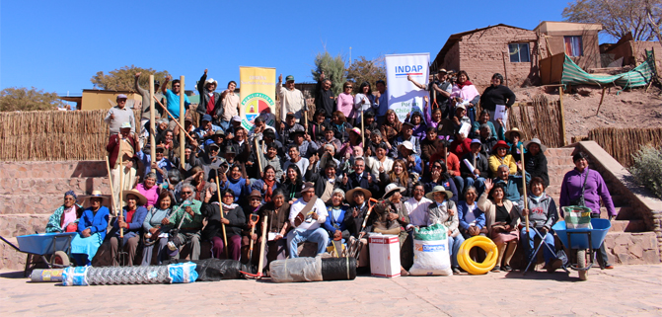
INDAP en CIFRAS
2021
Diciembre, 2021

Slide 3
La Institución
El Instituto de Desarrollo Agropecuario (INDAP), es un servicio dependiente del Ministerio de Agricultura, creado el 27 de noviembre de 1962, cuyo mandato está establecido por la Ley Orgánica 18.910, modificada por la Ley 19.213 en mayo de 1993. Es un servicio descentralizado que tiene por objeto:
“Promover el desarrollo económico, social y tecnológico de los pequeños productores agrícolas y campesinos, con el fin de contribuir a elevar su capacidad empresarial, organizacional y comercial, su integración al proceso de desarrollo rural y optimizar al mismo tiempo el uso de los recursos productivos”.
Fuente: https://www.indap.gob.cl/indap/qu%C3%A9-es-indap

Slide 4
Nuestra Misión
Contribuir al desarrollo económico sostenible y a la valorización de la Agricultura Familiar Campesina y sus organizaciones, mediante una acción de fomento tendiente a fortalecer el capital humano, social, productivo, natural y cultural, de hombres, mujeres, jóvenes y pueblos originarios en los territorios.
Nuestra Visión
Ser una institución pública de excelencia, plural, dialogante y que trabaja en red con otros actores públicos y privados, en beneficio de la Agricultura Familiar Campesina del país.
Fuente: https://www.indap.gob.cl/mision-vision-objetivos

Slide 5




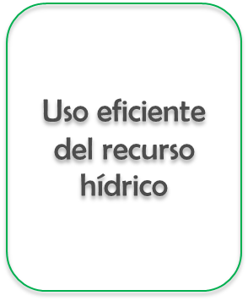


Principales Ejes Estratégicos Institucionales

Slide 6

Objetivos Estratégicos 2021
Promover el desarrollo productivo agropecuario y de actividades conexas de pequeños agricultores de la Agricultura Familiar Campesina, mediante la provisión de un sistema de asistencia técnica y financiamiento (créditos e incentivos), que los lleve a generar de forma competitiva productos orientados a satisfacer las necesidades de los consumidores locales e internacionales.
Promover la asociatividad de los pequeños agricultores de la Agricultura Familiar Campesina, buscando generar las economías de escala que les permitan aumentar su productividad, así como acceder a canales dinámicos de comercialización de sus productos.
Potenciar la adopción por parte de los pequeños agricultores de la Agricultura Familiar Campesina de nuevas tecnologías conducentes a la optimización del aprovechamiento del agua, pilar fundamental para el desarrollo sustentable del sector.
Promover acciones e instrumentos que acerquen a los pequeños agricultores de la Agricultura Familiar Campesina al mercado, impulsando así un enfoque permanente de comercialización en el quehacer de INDAP.

Slide 7
Objetivos Estratégicos 2021
Fortalecer el Desarrollo Rural a través de programas de desarrollo productivo, promoviendo nuevas oportunidades económicas y mejorando la calidad de vida de los habitantes rurales.
Conducir la acción de INDAP hacia una mayor eficacia gubernamental, orientada al proceso de modernización del Estado, y así, mediante el diseño e implementación de mecanismos de evaluación, control, transparencia y actualización de sus procesos, potenciar los resultados de los programas institucionales, aumentar su alcance y mejorar las oportunidades y calidad de vida de los productores de la Agricultura Familiar.
Desarrollar y fortalecer el capital social de pequeños(as) productores(as) agropecuarios y/o campesinos(as), y de sus organizaciones de representación, para su participación activa y posicionamiento como un actor social relevante.

Slide 8
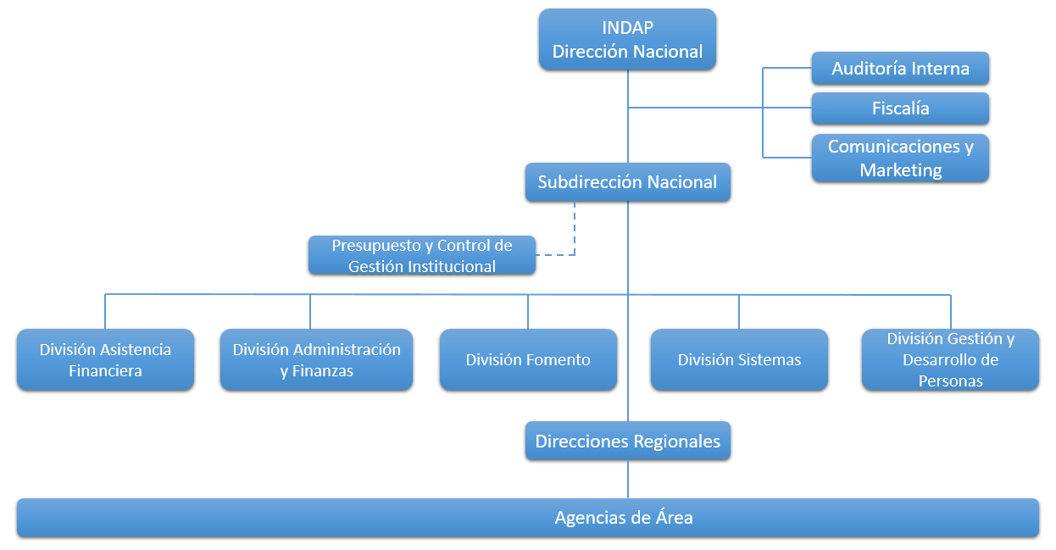
Estructura Organizacional

Slide 9
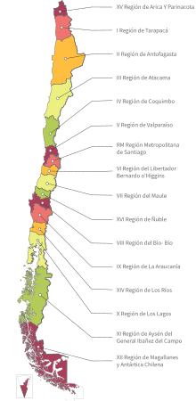
Recursos Humanos
INDAP cuenta con la siguiente infraestructura:
16 Direcciones Regionales
113 agencias de área
23 oficinas de área
Nivel Central
La Agencia de Área es el nivel institucional a través del cual se reciben y procesan las solicitudes de asesorías y financiamiento de los pequeños productores y sus asociaciones. Por otra parte -sobre la base de normas y conocimientos sistematizados-se responde a sus demandas, entregándoles en forma directa (o a través de terceros) un conjunto de servicios institucionales, cautelando que los recursos públicos invertidos abran nuevas oportunidades y generen mayores capacidades económicas, productivas e institucionales en el medio rural.
Fuente: RESOLUCIÓN EXENTA Nº: 0070-200191/2021.

Slide 10
Recursos Humanos
Algunas características importantes de quienes conformamos la Institución:
La edad promedio de los funcionarios y funcionarias es de 47 años.
El 78% de los puestos son ocupados por funcionarios profesionales, de ellos el 85% se encuentra en regiones.
Rango de Edad | Porcentaje
Menor a 35 | 13,84%
35 – 60 | 74,23%
61 y más | 11,93%
Fuente: Gestión de Personas y Remuneraciones, 31 de diciembre del 2021.

Slide 11
Recursos Humanos
INDAP, cuenta con una dotación autorizada de 1.618 funcionarios, 1.559 se encuentran en el estamento de planta o contrata (89,06% y 7,29% respectivamente), 59 funcionarios se encuentran en calidad de suplencia o reemplazo. Cabe destacar que el 48,45% de los funcionarios es de genero femenino.
Calidad Jurídica | Contrata |  |  | Planta |  |  | Total
 | Total | Hombres | Mujeres | Total | Hombres | Mujeres | Total | Hombres | Mujeres
Profesional | 1.156 | 615 | 541 | 77 | 51 | 26 | 1.233 | 666 | 567
Técnicos | 193 | 76 | 117 | 45 | 21 | 24 | 238 | 97 | 141
Administrativos | 88 | 40 | 48 | 16 | 5 | 11 | 104 | 45 | 59
Auxiliar | 0 | 0 | 0 | 2 | 2 | 0 | 2 | 2 | 0
Directivos | 0 | 0 | 0 | 37 | 22 | 15 | 37 | 22 | 15
Expertos | 4 | 2 | 2 | 0 | 0 | 0 | 4 | 2 | 2
Total | 1.441 | 733 | 708 | 177 | 101 | 76 | 1.618 | 834 | 784
Fuente: : Gestión de Personas y Remuneraciones, 31 de diciembre del 2021.

Slide 12
Recursos Humanos
La distribución de los funcionarios a nivel nacional se puede observar en el siguiente gráfico, de acuerdo a la calidad jurídica de sus contratos:
Fuente: Gestión de Personas y Remuneraciones, 31 de diciembre del 2021.

Slide 13
Recursos Humanos
Profesionales que trabajan en INDAP, de acuerdo a la región y calidad jurídica de sus contratos:
Fuente: Gestión de Personas y Remuneraciones, 31 de diciembre del 2021.

Slide 14
Recursos Humanos
Técnicos que trabajan en INDAP, de acuerdo a la región y calidad jurídica de sus contratos:
Fuente: Gestión de Personas y Remuneraciones, 31 de diciembre del 2021.

Slide 15
Recursos Humanos
Administrativos que trabajan en INDAP, de acuerdo a la región y calidad jurídica de sus contratos:
Fuente: Gestión de Personas y Remuneraciones, 31 de diciembre del 2021.

Slide 16
Usuarias y Usuarios
De acuerdo a lo establecido en la Ley Orgánica de INDAP, la población potencial de INDAP corresponde a dos segmentos denominados:
“pequeño/a productor/a agrícola”
“campesino/a”.
Pequeño/a productor/a Agrícola: es la persona natural que explota una superficie no superior a las 12 Hectáreas de Riego Básico, cuyos activos no superan el equivalente a 3.500 Unidades de Fomento, y que su ingreso proviene principalmente, de la explotación agrícola y que trabaje directamente la tierra, cualquiera sea su régimen de tenencia.
Campesino/a: es la persona natural que habita y trabaja habitualmente en el campo, cuyos ingresos provienen, fundamentalmente, de la actividad silvoagropecuaria realizada en forma personal, cualquiera sea la calidad jurídica en que la realice, siempre que sus condiciones económicas no sean superiores a las de un pequeño(a) productor(a) agrícola y las personas que integran su familia.

Slide 17
Usuarias y Usuarios
El total de usuarias y usuarios distribuidos por región es de 162.211 y su distribución es la siguiente:
Fuente: Base Tesorería, 31 de diciembre del 2021.

Slide 18
Usuarias y Usuarios
Comparación de usuarios potenciales con respecto al total atendido por región durante el 2021.
Región | N° de explotaciones de AFC | Femenino | Masculino | Persona Jurídicas | Total |  | Cobertura atención (%)
Arica y Parinacota | 2.267 | 556 | 500 | 9 | 1.065 |  | 47%
Tarapacá | 1.826 | 541 | 631 | 17 | 1.189 |  | 65%
Antofagasta | 1.960 | 677 | 436 | 23 | 1.136 |  | 58%
Atacama | 2.448 | 605 | 688 | 1 | 1.294 |  | 53%
Coquimbo | 13.727 | 3.533 | 5.256 | 58 | 8.847 |  | 64%
Valparaíso | 13.738 | 3.155 | 5.171 | 27 | 8.355 |  | 61%
Metropolitana | 8.539 | 2.227 | 2.889 | 39 | 5.155 |  | 60%
O’Higgins | 20.021 | 4.164 | 7.182 | 58 | 11.404 |  | 57%
Maule | 36.335 | 7.829 | 11.619 | 71 | 19.519 |  | 54%
Ñuble | 0 | 4.636 | 6.505 | 92 | 11.233 |  | 0%
Bio - Bío | 57.432 | 7.365 | 6.782 | 46 | 14.193 |  | 25%
Araucanía | 54.246 | 22.300 | 22.866 | 95 | 45.261 |  | 83%
Los Ríos | 14.875 | 6.015 | 4.843 | 70 | 10.928 |  | 73%
Los Lagos | 31.522 | 10.269 | 9.985 | 74 | 20.328 |  | 64%
Aysén | 2.871 | 841 | 1.023 | 40 | 1.904 |  | 66%
Magallanes | 928 | 213 | 186 | 22 | 421 |  | 45%
Total | 262.735 | 74.920 | 86.560 | 731 | 162.211 |  | 62%
Fuente: Estudio “Micro y Pequeña empresa agropecuaria en Chile: Criterios para una focalización eficiente de las políticas para el sector de acuerdo al VII censo agropecuario”.
Nota: la región de Ñuble aparece con valor 0, ya que en la fecha de estudio esta no se encontraba separada de la región del Biobio.

Slide 19
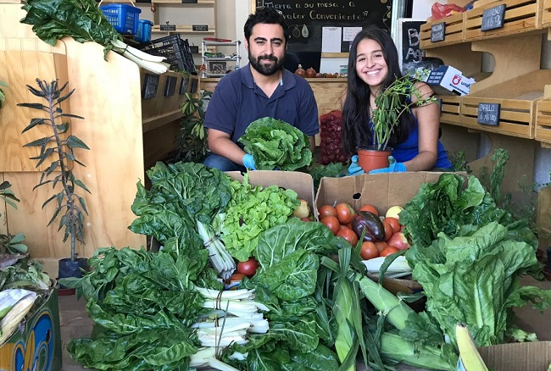
Usuarias y Usuarios
Actualmente INDAP atiende a 162.211 usuarias y usuarios, de los cuales podemos destacar:
46,19% son mujeres
7,43% son jóvenes menores de 35 años
39% pertenece a algún pueblo originario
La edad promedio es de 57 años
83% recibe asistencia técnica
75% recibió subsidio a la inversión
32% obtuvo crédito
Fuente: Base Tesorería, 31 de diciembre del 2021.

Slide 20
Mujeres
Durante el 2021, INDAP ha apoyado a 74.920* usuarias a través de los programas.
La distribución regional de ellas se muestra en la siguiente gráfica:
* Número y porcentaje de mujeres son de acuerdo al universo de usuarias/os que declararon género, el cual es de 162.211.
Fuente: Base Tesorería, 31 de diciembre del 2021.

Slide 21

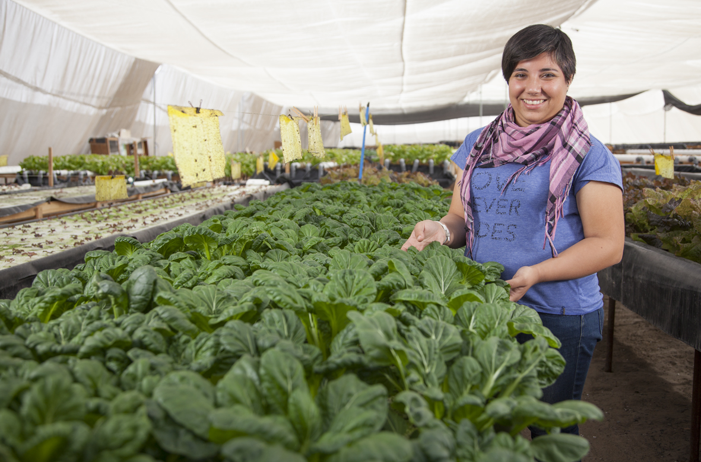
Mujeres
Del total de usuarias de programas regulares* 2021:
84% recibe asistencia técnica
82% recibió subsidio a la inversión
27% obtuvo crédito
* Número y porcentaje de mujeres son de acuerdo al universo de usuarias/os que declararon género, el cual es de 162.211.
Fuente: Base Tesorería, 31 de diciembre del 2021.

Slide 22
Jóvenes
El 2021, INDAP beneficio a 12.060* usuarias y usuarios jóvenes.
Su distribución regional se muestra en la gráfica:
* Número y porcentaje de jóvenes son de acuerdo al universo de usuarias/os que declararon edad, el cual es de 162.211.
Fuente: Base Tesorería, 31 de diciembre del 2021.

Slide 23
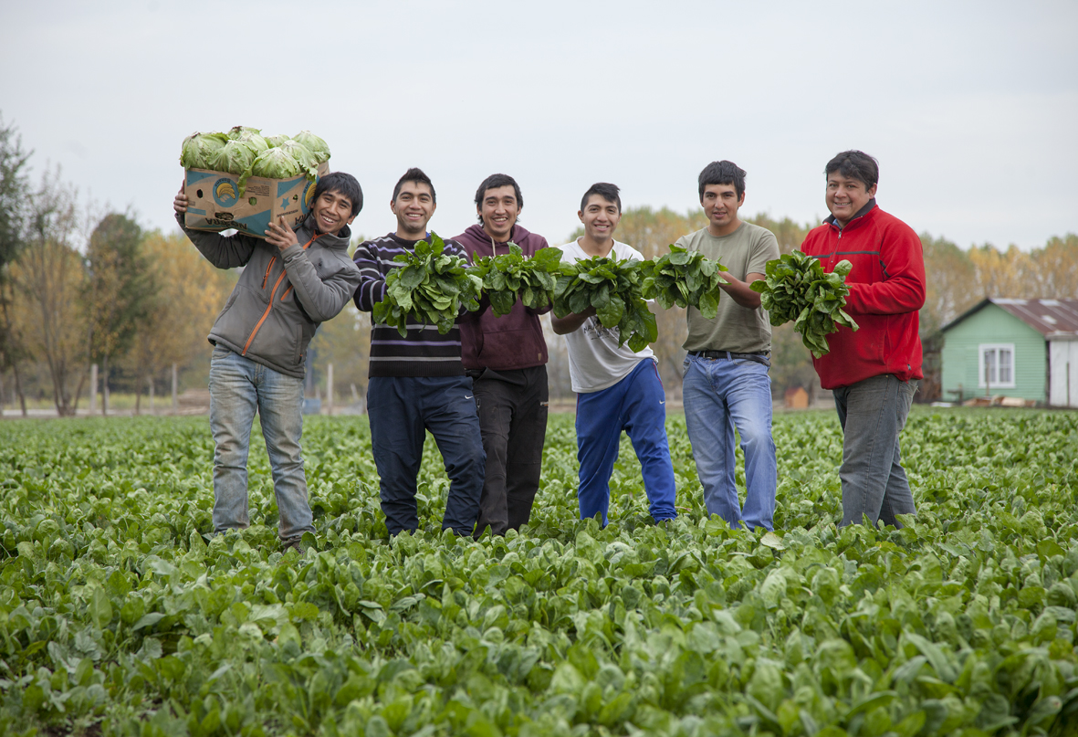
Jóvenes
Del total de usuarias y usuarios jóvenes del 2021*:
71% recibe asistencia técnica
60% recibió subsidio a la inversión
43% obtuvo crédito
* Número y porcentaje de jóvenes son de acuerdo al universo de usuarias/os que declararon edad, el cual es de 162.211.
Fuente: Base Tesorería, 31 de diciembre del 2021.

Slide 24
Pueblos Originarios
Durante el 2021, INDAP ha apoyado a través de los programas regulares a 64.006* usuarias y usuarios pertenecientes a pueblos originarios, su distribución se puede apreciar en la siguiente tabla:
Pueblo originario | Femenino | Masculino | Persona Jurídica | Número de usuarias/os | Participación (%)
Mapuche | 23.813 | 21.967 | 0 | 45.780 | 71,5%
Huilliche | 3.844 | 2.579 | 0 | 6.423 | 10,0%
Alacalufe | 1.611 | 1.755 | 0 | 3.366 | 5,3%
Aymara | 951 | 1.024 | 0 | 1.975 | 3,1%
Atacameño | 458 | 308 | 0 | 766 | 1,2%
Rapa Nui | 62 | 97 | 0 | 159 | 0,2%
Colla | 58 | 59 | 0 | 117 | 0,2%
Quechua | 43 | 33 | 0 | 76 | 0,1%
Diaguita | 72 | 90 | 0 | 162 | 0,3%
Yagán | 6 | 15 | 0 | 21 | 0,0%
Kawashkar | 2 | 0 | 0 | 2 | 0,0%
Sin información (**) | 2.788 | 2.342 | 29 | 5.159 | 8,1%
Total | 33.708 | 30.269 | 29 | 64.006 | 100%
Fuente: Base Tesorería, 31 de diciembre del 2021.
* Número y porcentaje de usuarias/os perteneciente a pueblos originarios son de acuerdo al universo de usuarias/os que declaró pertenecer o no a alguna etnia, el cual es de 162.211.
** Son usuarias/os del Programa de Desarrollo Territorial Indígena (PDTI) que no declararon a que pueblo originario pertenecen.

Slide 25
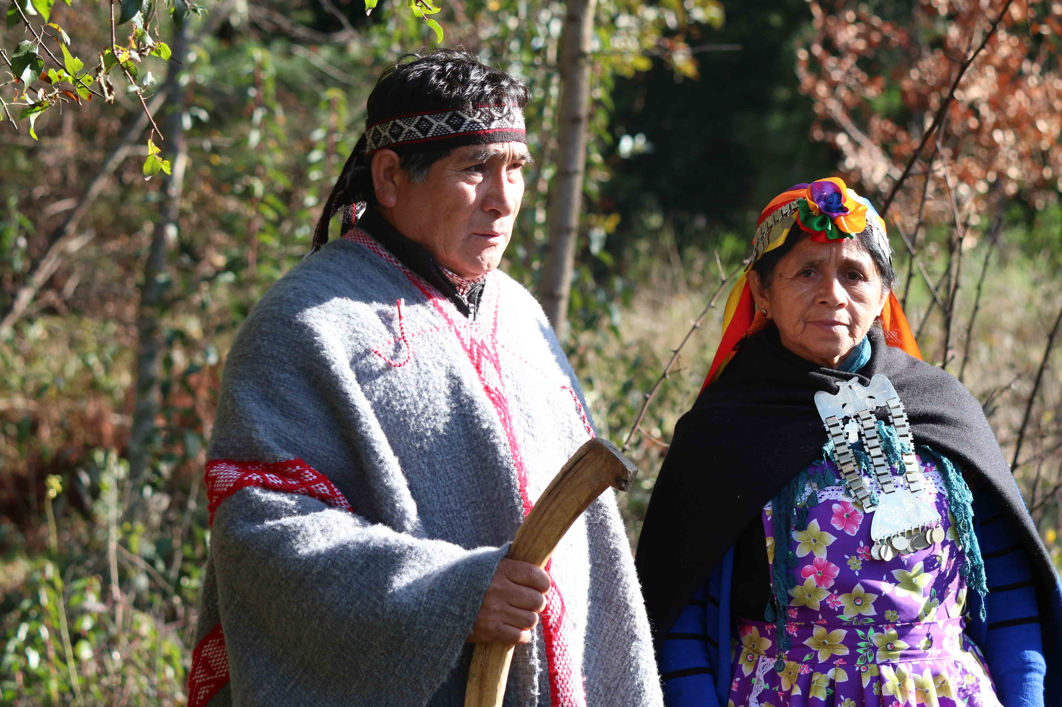

Pueblos Originarios
Del total de usuarias y usuarios pertenecientes a Pueblos Originarios*:
83% recibió asistencia técnica
84% recibió subsidios a la inversión
26% obtuvo créditos
Fuente: Base Tesorería, 31 de diciembre del 2021.
* Número y porcentaje de usuarias/os perteneciente a pueblos originarios son de acuerdo al universo de usuarias/os que declaró pertenecer o no a alguna etnia, el cual es de 162.211.

Slide 26
Pueblos Originarios
Los programas PRODESAL y PDTI de manera conjunta apoyan a 55.804 personas pertenecientes a Pueblos Originarios; 6.095 PRODESAL y 49.709 PDTI. Este sub-universo se distribuye y observa en el siguiente gráfico:
Fuente: Base Tesorería, 31 de diciembre del 2021.

Slide 27
Rubros que usuarias/usuarios producen
De acuerdo a los diferentes Programas Regulares de Fomento Productivo que INDAP tiene, podemos destacar los principales rubros en cada uno de éstos:
Alianzas Productivas
Fuente: Muro Asesorías Técnicas, 31 de diciembre del 2021.

Slide 28
Rubros que usuarias/usuarios producen
Servicio Asesoría Técnica, SAT
Fuente: Muro Asesorías Técnicas, 31 de diciembre del 2021.

Slide 29
Rubros que usuarias/usuarios producen
Programa Desarrollo Local, PRODESAL
Fuente: Muro Asesorías Técnicas, 31 de diciembre del 2021.

Slide 30
Rubros que usuarias/usuarios producen
Programa Desarrollo Territorial Indígena, PDTI
Fuente: Muro Asesorías Técnicas, 31 de diciembre del 2021.

Slide 31
Rubros que usuarias/usuarias producen
Programa Desarrollo Integral Pequeños Productores Campesinos del Secano, PADIS.
Fuente: Muro Asesorías Técnicas, 31 de diciembre del 2021.

Slide 32
Población de Usuarias y Usuarios:
Evolución histórica del universo de usuarias y usuarios. Período 2009 – 2021.
Fuente: Sistema Tesorería y SIGFE, 31 de diciembre del 2021.

Slide 33
Población de usuarias/usuarios:
Evolución histórica del universo de usuarias y usuarios. Período 2009 al 2021.
Fuente: Sistema Tesorería y SIGFE, 31 de diciembre del 2021.

Slide 34


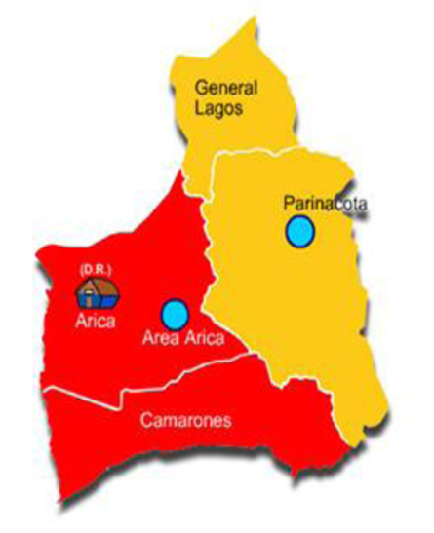
INDAP en REGIONES
Arica y Parinacota
Agencias de área
Arica
Putre
ITEM | 2021 | %
Número de usuarias/os total (incluidos Emergencia) | 1.065 | 100%
Número de usuarias/os pertenecientes a pueblos originarios | 971 | 91%
Número total usuarias | 556 | 52%
Número usuarias/os jóvenes | 110 | 10%
Promedio de edad | 57 años
Subtítulo | Presupuesto M$ 2021 | Ejecución M$ 2021
24 Transferencias corrientes | 597.058 | 594.372
32 Préstamos | 2.051.816 | 2.043.127
33 Transferencias de capital | 739.271 | 723.896
Subtotal Productos estratégicos | 3.388.145 | 3.361.394
Subtotal Gestión Interna | 973.494 | 933.552
Total General | 4.361.639 | 4.294.947
Principales rubros: | Pimentón, Tomate Consumo Conducido Bajo, Alpaca, Cebolla Dulce, Alfalfa, Maíz, Cebolla, Papas, Pepino ensalada, Textilería, Tomate, Pepino, Guayabo, Zapallo italiano, Berenjena, Maíz Dulce Híbrido, Lechuga, Paltos, Maíz Lluteño Sector Medio y bajo, Caprinos-leche, Limones, Maracuyá, Llamas, Zapallo Italiano Anual; estos representan el 88% de los recursos monetarios entregados y el 82% de las Solicitudes realizadas.
Fuente: Sistema Tesorería y SIGFE, 31 de diciembre del 2021.

Slide 35
INDAP en REGIONES
Arica y Parinacota
Subtitulo / 24 - Transferencias Corrientes | Ppto. M$ | Ejec. M$ | Avance | Masc. | Fem. | Pers. Jurid. | Total
24.01.386 - Seguro Agrícola | 0 | 0 | 0,00% | 74 | 55 | 1 | 130
24.01.389 - Sistema de Incentivos Ley Nº 20,412 | 240.997 | 239.076 | 99,20% | 71 | 76 | 1 | 148
24.01.407 - Desarrollo Capacidades Productivas | 16.786 | 16.022 | 95,45% | 2 | 2 | 3 | 7
24.01.415 - Servicios De Asesoría Técnica - SAT | 96.803 | 96.803 | 100,00% | 96 | 87 | 0 | 183
24.01.416 - Programa PRODESAL Asesorías | 42.170 | 42.170 | 100,00% | 60 | 64 | 0 | 124
24.01.418 - Programa PDTI Asesorías | 158.018 | 158.018 | 100,00% | 142 | 209 | 0 | 351
24.01.420 - Alianzas Productivas | 13.592 | 13.592 | 100,00% | 1 | 25 | 0 | 26
24.01.421 - Asesoría para Comercialización | 28.692 | 28.692 | 100,00% | 4 | 5 | 3 | 12
Total | 597.058 | 594.372 | 99,55% | 320 | 400 | 7 | 727
Subtitulo / 32 - Créditos | Ppto. M$ | Ejec. M$ | Avance | Masc. |  | Fem. |  | Pers. Jurid. | Total
 |  |  |  | Dir. | No op. | Dir. | No op. |  | Dir. | No op.
32.04.004 - Créditos Corto Plazo | 1.464.553 | 1.460.835 | 99,75% | 153 | 83 | 127 | 58 | 1 | 280 | 141
32.04.005 - Créditos Largo Plazo | 299.057 | 294.118 | 98,35% | 33 | 72 | 34 | 59 | 0 | 67 | 131
32.04.006 - Fondo Rotatorio Ley 18450 | 288.206 | 288.173 | 99,99% | 0 | 0 | 0 | 0 | 0 | 0 | 0
Total | 2.051.816 | 2.043.127 | 99,58% | Total de Créditos directos otorgados |  |  |  |  | 347
Subtitulo / 33 - Transferencias de Capital | Ppto. M$ | Ejec. M$ | Avance | Masc. | Fem. | Pers. Jurid. | Total
33.01.001 - Riego | 385.799 | 370.424 | 96,01% | 39 | 32 | 1 | 72
33.01.002 - Programa PDI | 27.151 | 27.151 | 100,00% | 3 | 2 | 1 | 6
33.01.006 - Programa PRODESAL Inversiones | 75.084 | 75.084 | 100,00% | 50 | 57 | 0 | 107
33.01.007 - Programa PDTI Inversiones | 139.376 | 139.376 | 100,00% | 44 | 69 | 0 | 113
33.01.009 - Alianzas Productivas | 8.617 | 8.617 | 100,00% | 0 | 21 | 0 | 21
33.01.010 - Convenio INDAP - PRODEMU | 5.573 | 5.573 | 100,00% | 0 | 21 | 0 | 21
33.01.013 - Inversiones SAT | 97.671 | 97.671 | 100,00% | 18 | 14 | 0 | 32
Total | 739.271 | 723.896 | 97,92% | 147 | 205 | 2 | 354
Fuente: Sistema Tesorería y SIGFE, 31 de diciembre del 2021.

Slide 36
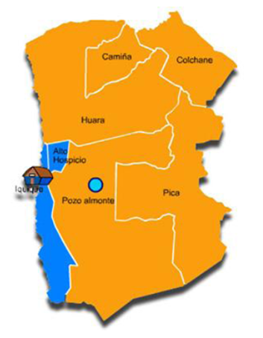

INDAP en REGIONES
Tarapacá
Agencias de área
Pozo Almonte
ITEM | 2021 | %
Número total usuarias/os totales (incluidos Emergencia) | 1.189 | 100%
Número de usuarias/os pertenecientes a pueblos originarios | 1.145 | 96%
Número total usuarias | 541 | 46%
Número de usuarias/os jóvenes | 78 | 7%
Promedio de edad | 59 años
Subtítulo | Presupuesto M$ 2021 | Ejecución M$ 2021
24 Transferencias corrientes | 1.105.256 | 1.103.974
32 Préstamos | 486.207 | 485.903
33 Transferencias de capital | 656.570 | 656.270
Subtotal Productos Estratégicos | 2.248.034 | 2.246.147
Subtotal Gestión Interna | 728.616 | 728.616
Total General | 2.976.650 | 2.974.764
Principales rubros: | Zanahoria, Alfalfa , Tangerinas, Melón, Naranjo, Quínoa, Ajo, Maíz, Cebolla, Lechuga, Orégano, Cebolla Guarda, Llamas, Servicio de Alojamiento Turístico Rural, Mango, Acelga, Betarraga, Gallinas, Choclo, Textilería, Limones, Ilusiones, Ajo Rosado, Caprinos-leche, Tomate; estos representan el 98% de los recursos monetarios entregados y el 97% de las Solicitudes realizadas.
Fuente: Sistema Tesorería y SIGFE, 31 de diciembre del 2021.

Slide 37
INDAP en REGIONES
Tarapacá
Subtitulo / 24 - Transferencias Corrientes | Ppto. M$ | Ejec. M$ | Avance | Masc. | Fem. | Pers. Jurid. | Total
24.01.386 - Seguro Agrícola | 0 | 0 | 0,00% | 50 | 42 | 0 | 92
24.01.389 - Sistema de Incentivos Ley Nº 20,412 | 496.646 | 496.646 | 100,00% | 187 | 165 | 2 | 354
24.01.407 - Desarrollo Capacidades Productivas | 9.857 | 9.727 | 98,68% | 6 | 4 | 6 | 16
24.01.415 - Servicios De Asesoría Técnica - SAT | 84.067 | 83.781 | 99,66% | 23 | 49 | 8 | 80
24.01.418 - Programa PDTI Asesorías | 490.804 | 489.938 | 99,82% | 587 | 509 | 1 | 1.097
24.01.420 - Alianzas Productivas | 6.682 | 6.682 | 100,00% | 5 | 5 | 0 | 10
24.01.421 - Asesoría para Comercialización | 17.200 | 17.200 | 100,00% | 0 | 2 | 1 | 3
Total | 1.105.256 | 1.103.974 | 99,88% | 619 | 539 | 15 | 1.173
Subtitulo / 32 - Créditos | Ppto. M$ | Ejec. M$ | Avance | Masc. |  | Fem. |  | Pers. Jurid. | Total
 |  |  |  | Dir. | No op. | Dir. | No op. |  | Dir. | No op.
32.04.004 - Créditos Corto Plazo | 365.713 | 365.441 | 99,93% | 63 | 20 | 53 | 16 | 0 | 116 | 36
32.04.005 - Créditos Largo Plazo | 120.494 | 120.462 | 99,97% | 17 | 19 | 12 | 11 | 0 | 29 | 30
Total | 486.207 | 485.903 | 99,94% | Total de Créditos directos otorgados |  |  |  |  | 145
Subtitulo / 33 - Transferencias de Capital | Ppto. M$ | Ejec. M$ | Avance | Masc. | Fem. | Pers. Jurid. | Total
33.01.001 - Riego | 286.382 | 286.082 | 99,90% | 23 | 5 | 1 | 29
33.01.002 - Programa PDI | 14.172 | 14.172 | 100,00% | 0 | 0 | 2 | 2
33.01.007 - Programa PDTI Inversiones | 356.016 | 356.016 | 100,00% | 517 | 465 | 1 | 983
Total | 656.570 | 656.270 | 99,95% | 524 | 465 | 4 | 993
Fuente: Sistema Tesorería y SIGFE, 31 de diciembre del 2021.

Slide 38
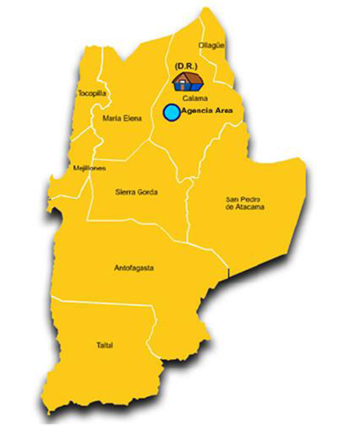

INDAP en REGIONES
Antofagasta
Agencias de Área
Calama
ITEM | 2021 | %
Número usuarias/os total (incluidos Emergencia) | 1.136 | 100%
Número de usuarias/os pertenecientes a pueblos originarios | 882 | 78%
Número total de usuarias | 677 | 60%
Número total de usuarias/os jóvenes | 83 | 7%
Promedio de edad | 64 años
Subtítulo | Presupuesto M$ 2021 | Ejecución M$ 2021
24 Transferencias | 750.447 | 748.208
32 Préstamos | 660.917 | 659.747
33 Transferencias de capital | 1.498.982 | 1.484.379
Subtotal Productos Estratégicos | 2.910.346 | 2.892.334
Subtotal Gestión Interna | 628.145 | 628.145
Total General | 3.538.491 | 3.520.479
Principales rubros: | Lechuga, Ovinos, Alfalfa, Maíz, Gallinas, Llamas, Caprinos, Tunas, Zanahoria, Acelga, Choclo, Habas, Olivos-aceite, Cunicultura, Ajo, Membrillo, Textilería, Papas, Uva vinífera, Apicultura, Olivo; estos representan el 96% de los recursos monetarios entregados y el 90% de las Solicitudes realizadas.
Fuente: Sistema Tesorería y SIGFE, 31 de diciembre del 2021.

Slide 39
INDAP en REGIONES
Antofagasta
Subtitulo / 24 - Transferencias Corrientes | Ppto. M$ | Ejec. M$ | Avance | Masc. | Fem. | Pers. Jurid. | Total
24.01.386 - Seguro Agrícola | 0 | 0 | 0,00% | 2 | 2 | 0 | 4
24.01.389 - Sistema de Incentivos Ley Nº 20,412 | 307.991 | 307.528 | 99,85% | 143 | 186 | 1 | 330
24.01.404 - Emergencias | 8.550 | 8.550 | 100,00% | 16 | 7 | 0 | 23
24.01.407 - Desarrollo Capacidades Productivas | 29.652 | 29.461 | 99,36% | 1 | 1 | 5 | 7
24.01.415 - Servicios De Asesoría Técnica - SAT | 30.171 | 30.171 | 100,00% | 7 | 18 | 2 | 27
24.01.416 - Programa PRODESAL Asesorías | 91.745 | 91.745 | 100,00% | 107 | 213 | 0 | 320
24.01.418 - Programa PDTI Asesorías | 231.213 | 231.213 | 100,00% | 210 | 306 | 1 | 517
24.01.420 - Alianzas Productivas | 3.899 | 2.313 | 59,34% | 0 | 0 | 2 | 2
24.01.421 - Asesoría para Comercialización | 47.226 | 47.226 | 100,00% | 0 | 0 | 3 | 3
Total | 750.447 | 748.208 | 99,70% | 376 | 588 | 12 | 976
Subtitulo / 32 - Créditos | Ppto. M$ | Ejec. M$ | Avance | Masc. |  | Fem. |  | Pers. Jurid. | Total
 |  |  |  | Dir. | No op. | Dir. | No op. |  | Dir. | No op.
32.04.004 - Créditos Corto Plazo | 408.070 | 407.737 | 99,92% | 62 | 17 | 85 | 22 | 1 | 147 | 39
32.04.005 - Créditos Largo Plazo | 126.459 | 125.622 | 99,34% | 24 | 51 | 27 | 67 | 0 | 51 | 118
32.04.006 - Fondo Rotatorio Ley 18450 | 126.388 | 126.388 | 100,00% | 0 | 0 | 0 | 0 | 3 | 3 | 0
Total | 660.917 | 659.747 | 99,82% | Total de Créditos directos otorgados |  |  |  |  | 201
Subtitulo / 33 - Transferencias de Capital | Ppto. M$ | Ejec. M$ | Avance | Masc. | Fem. | Pers. Jurid. | Total
33.01.001 - Riego | 1.195.401 | 1.183.271 | 98,99% | 28 | 42 | 11 | 81
33.01.002 - Programa PDI | 18.500 | 18.500 | 100,00% | 8 | 4 | 0 | 12
33.01.006 - Programa PRODESAL Inversiones | 97.767 | 97.672 | 99,90% | 67 | 144 | 0 | 211
33.01.007 - Programa PDTI Inversiones | 167.545 | 165.437 | 98,74% | 208 | 303 | 0 | 511
33.01.010 - Convenio INDAP - PRODEMU | 3.960 | 3.960 | 100,00% | 0 | 12 | 0 | 12
33.01.012 - Inversiones para Comercialización | 5.000 | 4.732 | 94,63% | 0 | 0 | 0 | 0
33.01.013 - Inversiones SAT | 10.807 | 10.807 | 100,00% | 3 | 3 | 0 | 6
Total | 1.498.982 | 1.484.379 | 99,03% | 297 | 476 | 11 | 784
Fuente: Sistema Tesorería y SIGFE, 31 de diciembre del 2021.

Slide 40
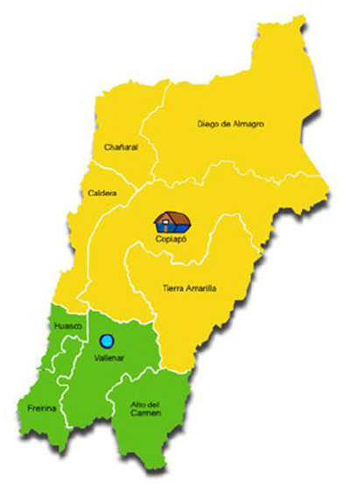

INDAP en REGIONES
Atacama
Agencias de Área
Vallenar
Copiapó
ITEM | 2021 | %
Número usuarias/os total (incluidos Emergencia) | 1.294 | 100%
Número de usuarias/os pertenecientes a pueblos originarios | 276 | 21%
Número total de usuarias | 605 | 47%
Número total de usuarias/os jóvenes | 44 | 3%
Promedio de edad | 63 años
Subtítulo | Presupuesto M$ 2021 | Ejecución M$ 2021
24 Transferencias corrientes | 878.648 | 868.891
32 Préstamos | 389.806 | 357.347
33 Transferencias de capital | 1.348.904 | 1.277.537
Subtotal Productos Estratégicos | 2.617.357 | 2.503.776
Subtotal Gestión Interna | 727.970 | 727.820
Total General | 3.345.328 | 3.231.596
Principales rubros: | Tomate, Olivo, Uva de mesa, Paltos, Caprinos-leche, Olivos-mesa, Ají, Alfalfa, Uva pisquera, Caprinos, Gallinas, Naranjo, Nogales, Sandía, Lechuga, Durazno, Zapallo italiano, Olivos-aceite, Pimentón, Apicultura, Mango, Limones, Melón, Membrillo, Cebolla; estos representan el 92% de los recursos monetarios entregados y el 91% de las Solicitudes realizadas.
Fuente: Sistema Tesorería y SIGFE, 31 de diciembre del 2021.

Slide 41
INDAP en REGIONES
Atacama
Subtitulo / 24 - Transferencias Corrientes | Ppto. M$ | Ejec. M$ | Avance | Masc. | Fem. | Pers. Jurid. | Total
24.01.386 - Seguro Agrícola | 0 | 0 | 0,00% | 19 | 8 | 0 | 27
24.01.389 - Sistema de Incentivos Ley Nº 20,412 | 314.636 | 306.865 | 97,53% | 147 | 80 | 0 | 227
24.01.407 - Desarrollo Capacidades Productivas | 12.687 | 11.110 | 87,57% | 1 | 0 | 0 | 1
24.01.415 - Servicios De Asesoría Técnica - SAT | 153.612 | 153.204 | 99,73% | 118 | 49 | 0 | 167
24.01.416 - Programa PRODESAL Asesorías | 318.574 | 318.574 | 100,00% | 485 | 454 | 0 | 939
24.01.418 - Programa PDTI Asesorías | 36.758 | 36.758 | 100,00% | 41 | 39 | 0 | 80
24.01.421 - Asesoría para Comercialización | 42.380 | 42.380 | 100,00% | 14 | 20 | 1 | 35
Total | 878.648 | 868.891 | 98,89% | 657 | 546 | 1 | 1.204
Subtitulo / 32 - Créditos | Ppto. M$ | Ejec. M$ | Avance | Masc. |  | Fem. |  | Pers. Jurid. | Total
 |  |  |  | Dir. | No op. | Dir. | No op. |  | Dir. | No op.
32.04.004 - Créditos Corto Plazo | 279.620 | 257.510 | 92,09% | 83 | 25 | 42 | 12 | 0 | 125 | 37
32.04.005 - Créditos Largo Plazo | 110.186 | 99.837 | 90,61% | 26 | 60 | 8 | 40 | 0 | 34 | 100
Total | 389.806 | 357.347 | 91,67% | Total de Créditos directos otorgados |  |  |  |  | 159
Subtitulo / 33 - Transferencias de Capital | Ppto. M$ | Ejec. M$ | Avance | Masc. | Fem. | Pers. Jurid. | Total
33.01.001 - Riego | 892.400 | 824.689 | 92,41% | 70 | 60 | 0 | 130
33.01.002 - Programa PDI | 20.622 | 20.622 | 100,00% | 7 | 4 | 0 | 11
33.01.006 - Programa PRODESAL Inversiones | 240.278 | 239.889 | 99,84% | 383 | 370 | 0 | 753
33.01.007 - Programa PDTI Inversiones | 50.000 | 49.750 | 99,50% | 41 | 39 | 0 | 80
33.01.010 - Convenio INDAP - PRODEMU | 19.314 | 16.298 | 84,39% | 0 | 34 | 0 | 34
33.01.012 - Inversiones para Comercialización | 28.180 | 28.179 | 100,00% | 2 | 13 | 0 | 15
33.01.013 - Inversiones SAT | 98.110 | 98.110 | 100,00% | 43 | 15 | 0 | 58
Total | 1.348.904 | 1.277.537 | 94,71% | 504 | 495 | 0 | 999
Fuente: Sistema Tesorería y SIGFE, 31 de diciembre del 2021.

Slide 42
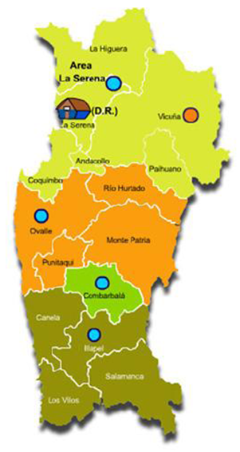

INDAP en REGIONES
Coquimbo
Agencias de Área
Combarbalá
La Serena → Of. De Área Vicuña
Illapel
Ovalle
ITEM | 2021 | %
Número de usuarias/os total (incluidos Emergencia) | 8.847 | 100%
Número de usuarias/os pertenecientes a pueblos originarios | 130 | 1%
Número total de usuarias | 3.533 | 40%
Número total de usuarias/os jóvenes | 376 | 4%
Promedio de edad | 61 años
Subtítulo | Presupuesto M$ 2021 | Ejecución M$ 2021
24 Transferencias corrientes | 4.331.365 | 4.246.919
32 Préstamos | 1.906.675 | 1.858.921
33 Transferencias de capital | 4.838.486 | 4.606.101
Subtotal Productos Estratégicos | 11.076.526 | 10.711.942
Subtotal Gestión Interna | 2.702.043 | 2.702.043
Total General | 13.778.569 | 13.413.985
Principales rubros: | Caprinos-leche, Caprinos, Nogales, Uva pisquera, Paltos, Durazno, Tomate, Limones, Gallinas, Lechuga, Alfalfa, Pepino dulce, Apicultura, Olivo, Uva de mesa, Olivos-mesa, Ovinos, Papas, Pimentón, Tomate Invernadero, Berenjena, Pradera natural, Pimiento Consumo Invernadero, Porotos verdes, Bovinos; estos representan el 89% de los recursos monetarios entregados y el 88% de las Solicitudes realizadas.
Fuente: Sistema Tesorería y SIGFE, 31 de diciembre del 2021.

Slide 43
INDAP en REGIONES
Coquimbo
Subtitulo / 24 - Transferencias Corrientes | Ppto. M$ | Ejec. M$ | Avance | Masc. | Fem. | Pers. Jurid. | Total
24.01.386 - Seguro Agrícola | 0 | 0 | 0,00% | 168 | 55 | 0 | 223
24.01.389 - Sistema de Incentivos Ley Nº 20,412 | 628.390 | 628.390 | 100,00% | 143 | 106 | 2 | 251
24.01.404 - Emergencias | 981.249 | 980.449 | 99,92% | 3.184 | 2.152 | 2 | 5.338
24.01.407 - Desarrollo Capacidades Productivas | 45.341 | 41.325 | 91,14% | 11 | 8 | 10 | 29
24.01.415 - Servicios De Asesoría Técnica - SAT | 191.814 | 189.287 | 98,68% | 173 | 56 | 8 | 237
24.01.416 - Programa PRODESAL Asesorías | 1.021.630 | 1.021.630 | 100,00% | 1.935 | 1.418 | 0 | 3.353
24.01.419 – Programa PADIS Asesorías | 1.361.616 | 1.296.151 | 95,19% | 1.376 | 1.100 | 16 | 2.492
24.01.420 - Alianzas Productivas | 101.326 | 89.688 | 88,51% | 148 | 41 | 0 | 189
24.01.421 - Asesoría para Comercialización | 0 | 0 | 0,00% | 0 | 0 | 0 | 0
Total | 4.331.365 | 4.246.919 | 98,05% | 4820 | 3268 | 35 | 8123
Subtitulo / 32 - Créditos | Ppto. M$ | Ejec. M$ | Avance | Masc. |  | Fem. |  | Pers. Jurid. | Total
 |  |  |  | Dir. | No op. | Dir. | No op. |  | Dir. | No op.
32.04.004 - Créditos Corto Plazo | 1.277.064 | 1.269.448 | 99,40% | 415 | 289 | 211 | 105 | 1 | 626 | 394
32.04.005 - Créditos Largo Plazo | 424.044 | 423.933 | 99,97% | 150 | 439 | 88 | 217 | 0 | 238 | 656
32.04.006 - Fondo Rotatorio Ley 18450 | 205.567 | 165.540 | 80,53% | 11 | 0 | 3 | 0 | 0 | 14 | 0
Total | 1.906.675 | 1.858.921 | 97,50% | Total de Créditos directos otorgados |  |  |  |  | 878
Subtitulo / 33 - Transferencias de Capital | Ppto. M$ | Ejec. M$ | Avance | Masc. | Fem. | Pers. Jurid. | Total
33.01.001 - Riego | 1.810.145 | 1.747.810 | 96,56% | 356 | 185 | 24 | 565
33.01.002 - Programa PDI | 11.109 | 11.109 | 100,00% | 0 | 0 | 3 | 3
33.01.006 - Programa PRODESAL Inversiones | 861.796 | 859.566 | 99,74% | 1.601 | 1.260 | 0 | 2.861
33.01.008 - Programa Praderas Suplementarias | 7.161 | 7.161 | 100,00% | 14 | 5 | 0 | 19
33.01.009 - Alianzas Productivas | 81.761 | 79.470 | 97,20% | 26 | 8 | 0 | 34
33.01.010 - Convenio INDAP - PRODEMU | 22.110 | 22.110 | 100,00% | 2 | 65 | 0 | 67
33.01.011 - Programa PADIS Inversiones | 1.880.524 | 1.714.995 | 91,20% | 1.235 | 1.003 | 0 | 2.238
33.01.012 - Inversiones para Comercialización | 1.724 | 1.724 | 100,00% | 2 | 0 | 3 | 5
33.01.013 - Inversiones SAT | 162.156 | 162.156 | 100,00% | 55 | 14 | 0 | 69
Total | 4.838.486 | 4.606.101 | 95,20% | 2996 | 2339 | 30 | 5365
Fuente: Sistema Tesorería y SIGFE, 31 de diciembre del 2021.

Slide 44
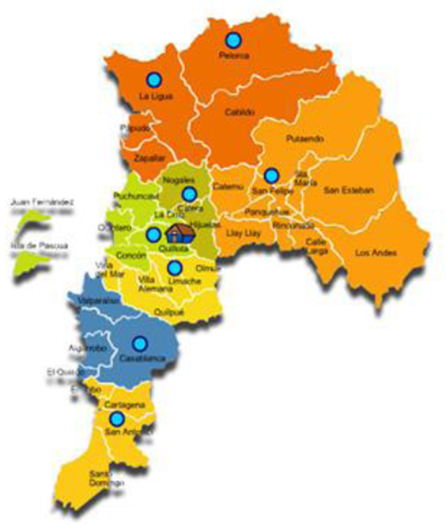
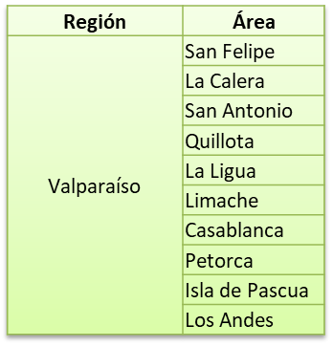
INDAP en REGIONES
Valparaíso
ITEM | 2021 | %
Número de usuarias/os total (incluidos Emergencia) | 8.353 | 100%
Número de usuarias/os pertenecientes a pueblos originarios | 535 | 6%
Número total de usuarias | 3.155 | 38%
Número total de usuarias/os jóvenes | 539 | 6%
Promedio de edad | 59 años
Subtítulo | Presupuesto M$ 2021 | Ejecución M$ 2021
24 Transferencias corrientes | 3.449.359 | 3.428.694
32 Préstamos | 4.029.476 | 3.768.055
33 Transferencias de capital | 4.820.586 | 4.800.046
Subtotal Productos Estratégicos | 12.299.421 | 11.996.795
Subtotal Gestión Interna | 3.095.511 | 3.095.511
Total General | 15.394.932 | 15.092.306
Principales rubros: | Paltos, Gallinas, Lechuga, Bovinos, Nogales, Tomate, Limones, Uva de mesa, Apicultura, Alfalfa, Papas, Durazno, Clavel, Caprinos-leche, Equinos, Caprinos, Pimentón, Avena Forrajera, Ornamentales, Flores en invernadero, Animal, Textilería, Durazno Conservero, Frutilla, Lilium; estos representan el 75% de los recursos monetarios entregados y el 75% de las Solicitudes realizadas.
Fuente: Sistema Tesorería y SIGFE, 31 de diciembre del 2021.

Slide 45
INDAP en REGIONES
Valparaíso
Subtitulo / 24 - Transferencias Corrientes | Ppto. M$ | Ejec. M$ | Avance | Masc. | Fem. | Pers. Jurid. | Total
24.01.386 - Seguro Agrícola | 0 | 0 | 0,00% | 218 | 52 | 0 | 270
24.01.389 - Sistema de Incentivos Ley Nº 20,412 | 482.469 | 467.350 | 96,87% | 204 | 86 | 0 | 290
24.01.404 - Emergencias | 478.545 | 478.545 | 100,00% | 2.139 | 910 | 0 | 3.049
24.01.407 - Desarrollo Capacidades Productivas | 27.282 | 27.278 | 99,99% | 29 | 30 | 5 | 64
24.01.415 - Servicios De Asesoría Técnica - SAT | 792.027 | 791.593 | 99,95% | 1.079 | 326 | 4 | 1.409
24.01.416 - Programa PRODESAL Asesorías | 1.532.475 | 1.527.659 | 99,69% | 3.040 | 2.324 | 1 | 5.365
24.01.418 - Programa PDTI Asesorías | 90.590 | 90.590 | 100,00% | 76 | 34 | 0 | 110
24.01.420 - Alianzas Productivas | 45.612 | 45.319 | 99,36% | 18 | 46 | 1 | 65
24.01.421 - Asesoría para Comercialización | 360 | 360 | 100,00% | 3 | 1 | 0 | 4
Total | 3.449.359 | 3.428.694 | 99,40% | 4673 | 2.841 | 11 | 7.525
Subtitulo / 32 - Créditos | Ppto. M$ | Ejec. M$ | Avance | Masc. |  | Fem. |  | Pers. Jurid. | Total
 |  |  |  | Dir. | No op. | Dir. | No op. |  | Dir. | No op.
32.04.004 - Créditos Corto Plazo | 2.061.543 | 2.043.567 | 99,13% | 572 | 305 | 229 | 119 | 3 | 801 | 424
32.04.005 - Créditos Largo Plazo | 1.524.748 | 1.520.864 | 99,75% | 377 | 863 | 219 | 446 | 5 | 596 | 1309
32.04.006 - Fondo Rotatorio Ley 18450 | 408.185 | 203.624 | 49,89% | 10 | 0 | 4 | 0 | 0 | 14 | 0
32.04.008 - Largo Plazo - COBIN | 35.000 | 0 | 0,00% | 0 | 0 | 0 | 0 | 0 | 0 | 0
Total | 4.029.476 | 3.768.055 | 93,51% | Total de Créditos directos otorgados |  |  |  |  | 1.411
Subtitulo / 33 - Transferencias de Capital | Ppto. M$ | Ejec. M$ | Avance | Masc. | Fem. | Pers. Jurid. | Total
33.01.001 - Riego | 2.340.333 | 2.336.195 | 99,82% | 492 | 242 | 10 | 744
33.01.002 - Programa PDI | 30.282 | 30.282 | 100,00% | 2 | 0 | 4 | 6
33.01.006 - Programa PRODESAL Inversiones | 1.368.760 | 1.366.499 | 99,83% | 2.291 | 1.875 | 0 | 4.166
33.01.007 - Programa PDTI Inversiones | 127.624 | 127.624 | 100,00% | 76 | 34 | 0 | 110
33.01.008 - Programa Praderas Suplementarias | 49.815 | 49.195 | 98,76% | 69 | 27 | 0 | 96
33.01.009 - Alianzas Productivas | 21.602 | 21.602 | 100,00% | 0 | 31 | 0 | 31
33.01.010 - Convenio INDAP - PRODEMU | 11.580 | 11.580 | 100,00% | 0 | 34 | 0 | 34
33.01.012 - Inversiones para Comercialización | 20.767 | 20.767 | 100,00% | 25 | 45 | 0 | 70
33.01.013 - Inversiones SAT | 849.823 | 836.302 | 98,41% | 296 | 84 | 1 | 381
Total | 4.820.586 | 4.800.046 | 99,57% | 2.952 | 2.160 | 14 | 5.126
Fuente: Sistema Tesorería y SIGFE, 31 de diciembre del 2021.

Slide 46
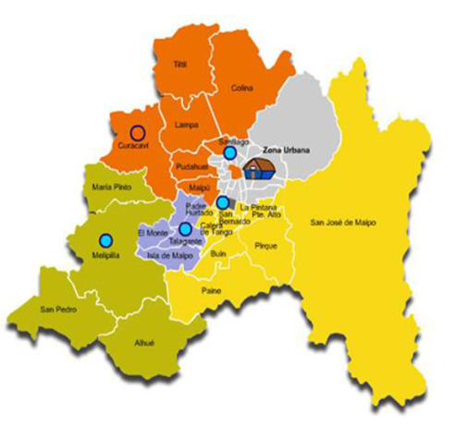
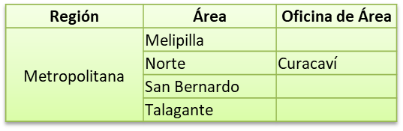
INDAP en REGIONES
Metropolitana
ITEM | 2021 | %
Número de usuarios7as totales (incluidos Emergencia) | 5.126 | 100%
Número de usuarias/os pertenecientes a pueblos originarios | 171 | 3%
Número total de usuarias | 2.227 | 43%
Número de usuarias/os jóvenes | 383 | 7%
Promedio de edad | 59 años
Subtítulo | Presupuesto M$ 2021 | Ejecución M$ 2021
24 Transferencias corrientes | 2.112.385 | 2.071.008
32 Préstamos | 2.587.995 | 2.300.566
33 Transferencias de capitales | 2.895.638 | 2.806.672
Subtotal Productos Estratégicos | 7.596.018 | 7.178.246
Subtotal Gestión Interna | 2.030.151 | 2.030.151
Total General | 9.626.169 | 9.208.397
Principales rubros: | Frutilla, Bovinos, Gallinas, Lechuga, Apicultura, Tomate, Limones, Papas, Paltos, Nogales, Ornamentales, Cebolla, Animal, Alfalfa, Sandía, Almendros, Ovinos, Caprinos-leche, Choclo, Brócoli, Caprinos, Lilium, Maíz, Acelga, Bovinos-leche; estos representan el 77% de los recursos monetarios entregados y el 80% de las Solicitudes realizadas.
Fuente: Sistema Tesorería y SIGFE, 31 de diciembre del 2021.

Slide 47
INDAP en REGIONES
Metropolitana
Subtitulo / 24 - Transferencias Corrientes | Ppto. M$ | Ejec. M$ | Avance | Masc. | Fem. | Pers. Jurid. | Total
24.01.386 - Seguro Agrícola | 0 | 0 | 0,00% | 159 | 19 | 1 | 179
24.01.389 - Sistema de Incentivos Ley Nº 20,412 | 276.446 | 256.404 | 92,75% | 263 | 31 | 1 | 295
24.01.404 - Emergencias | 199.970 | 199.970 | 100,00% | 759 | 478 | 2 | 1.239
24.01.407 - Desarrollo Capacidades Productivas | 19.131 | 17.634 | 92,18% | 6 | 4 | 3 | 13
24.01.415 - Servicios De Asesoría Técnica - SAT | 473.928 | 470.481 | 99,27% | 650 | 150 | 1 | 801
24.01.416 - Programa PRODESAL Asesorías | 1.089.175 | 1.089.055 | 99,99% | 1.914 | 1.814 | 1 | 3.729
24.01.420 - Alianzas Productivas | 53.736 | 37.463 | 69,72% | 45 | 18 | 1 | 64
Total | 2.112.385 | 2.071.008 | 98,04% | 2.612 | 1.995 | 8 | 4.615
Subtitulo / 32 - Créditos | Ppto. M$ | Ejec. M$ | Avance | Masc. |  | Fem. |  | Pers. Jurid. | Total
 |  |  |  | Dir. | No op. | Dir. | No op. |  | Dir. | No op.
32.04.004 - Créditos Corto Plazo | 1.912.227 | 1.688.273 | 88,29% | 302 | 255 | 99 | 98 | 1 | 401 | 353
32.04.005 - Créditos Largo Plazo | 592.579 | 560.146 | 94,53% | 129 | 297 | 72 | 200 | 0 | 201 | 497
32.04.006 - Fondo Rotatorio Ley 18450 | 83.189 | 52.148 | 62,69% | 2 | 0 | 1 | 0 | 0 | 3 | 0
Total | 2.587.995 | 2.300.566 | 88,89% | Total de Créditos directos otorgados |  |  |  |  | 605
Subtitulo / 33 - Transferencias de Capital | Ppto. M$ | Ejec. M$ | Avance | Masc. | Fem. | Pers. Jurid. | Total
33.01.001 - Riego | 1.270.746 | 1.205.557 | 94,87% | 152 | 67 | 0 | 219
33.01.002 - Programa PDI | 37.067 | 37.067 | 100,00% | 5 | 0 | 1 | 6
33.01.006 - Programa PRODESAL Inversiones | 944.759 | 937.776 | 99,26% | 1.451 | 1.505 | 0 | 2.956
33.01.008 - Programa Praderas Suplementarias | 60.472 | 58.272 | 96,36% | 53 | 35 | 0 | 88
33.01.009 - Alianzas Productivas | 34.200 | 34.200 | 100,00% | 8 | 5 | 0 | 13
33.01.010 - Convenio INDAP - PRODEMU | 12.168 | 12.168 | 100,00% | 0 | 65 | 0 | 65
33.01.012 - Inversiones para Comercialización | 18.950 | 18.950 | 100,00% | 0 | 0 | 2 | 2
33.01.013 - Inversiones SAT | 517.277 | 502.682 | 97,18% | 167 | 31 | 0 | 198
Total | 2.895.638 | 2.806.672 | 96,93% | 1.719 | 1.639 | 3 | 3.361
Fuente: Sistema Tesorería y SIGFE, 31 de diciembre del 2021.

Slide 48
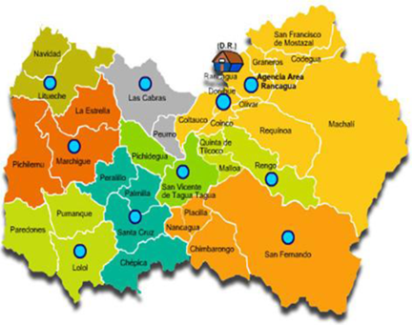
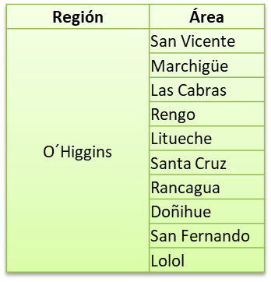
INDAP en REGIONES
O´Higgins
ITEM | 2021 | %
Número de usuarias/os total (incluidos Emergencia) | 11.404 | 100%
Número de usuarias/os pertenecientes a pueblos originarios | 255 | 2%
Número total de usuarias | 4.164 | 37%
Número de usuarias/os jóvenes | 594 | 5%
Promedio de edad | 59 años
Subtítulo | Presupuesto M$ 2021 | Ejecución M$ 2021
24 Transferencias corrientes | 5.713.663 | 5.593.095
32 Préstamos | 11.453.416 | 11.264.658
33 Transferencias de capital | 7.223.036 | 7.192.913
Subtotal Productos Estratégicos | 24.390.115 | 24.050.666
Subtotal Gestión Interna | 3.158.535 | 3.154.263
Total General | 27.548.650 | 27.204.929
Principales rubros: | Maíz, Avena Forrajera, Ovinos, Gallinas, Apicultura, Suplementarias, Bovinos, Maíz Grano, Tomate, Lechuga, Avena/Vicia, Nectarines, Paltos, Cebolla, Sandía, Cerezos, Durazno, Frutilla, Alfalfa, Animal, Melón Tuna, Melón, Avena Grano, Cebolla Guarda con Proceso de Curado, Bovinos-leche; estos representan el 69% de los recursos monetarios entregados y el 73% de las Solicitudes realizadas.
Fuente: Sistema Tesorería y SIGFE, 31 de diciembre del 2021.

Slide 49
INDAP en REGIONES
O´Higgins
Subtitulo / 24 - Transferencias Corrientes | Ppto. M$ | Ejec. M$ | Avance | Masc. | Fem. | Pers. Jurid. | Total
24.01.386 - Seguro Agrícola | 0 | 0 | 0,00% | 1.166 | 158 | 2 | 1.326
24.01.389 - Sistema de Incentivos Ley Nº 20,412 | 1.161.048 | 1.124.863 | 96,88% | 1.008 | 170 | 2 | 1.180
24.01.404 - Emergencias | 786.921 | 786.921 | 100,00% | 1.611 | 563 | 0 | 2.174
24.01.407 - Desarrollo Capacidades Productivas | 54.600 | 52.864 | 96,82% | 12 | 19 | 18 | 49
24.01.415 - Servicios De Asesoría Técnica - SAT | 1.359.408 | 1.317.496 | 96,92% | 1.740 | 331 | 11 | 2.082
24.01.416 - Programa PRODESAL Asesorías | 2.300.719 | 2.267.839 | 98,57% | 4.489 | 3.548 | 0 | 8.037
24.01.420 - Alianzas Productivas | 47.289 | 39.697 | 83,95% | 92 | 29 | 0 | 121
24.01.421 - Asesoría para Comercialización | 3.677 | 3.414 | 92,85% | 7 | 13 | 1 | 21
Total | 5.713.663 | 5.593.095 | 97,89% | 6.490 | 3.907 | 32 | 10.429
Subtitulo / 32 - Créditos | Ppto. M$ | Ejec. M$ | Avance | Masc. |  | Fem. |  | Pers. Jurid. | Total
 |  |  |  | Dir. | No op. | Dir. | No op. |  | Dir. | No op.
32.04.004 - Créditos Corto Plazo | 9.367.709 | 9.222.783 | 98,45% | 1.704 | 702 | 523 | 840 | 7 | 2.227 | 840
32.04.005 - Créditos Largo Plazo | 1.991.469 | 1.989.790 | 99,92% | 474 | 809 | 156 | 1.076 | 5 | 630 | 1.076
32.04.006 - Fondo Rotatorio Ley 18450 | 94.238 | 52.086 | 55,27% | 2 | 0 | 0 | 0 | 0 | 2 | 0
Total | 11.453.416 | 11.264.658 | 98,35% | Total de Créditos directos otorgados |  |  |  |  | 2.859
Subtitulo / 33 - Transferencias de Capital | Ppto. M$ | Ejec. M$ | Avance | Masc. | Fem. | Pers. Jurid. | Total
33.01.001 - Riego | 3.383.348 | 3.368.636 | 99,57% | 671 | 275 | 18 | 964
33.01.002 - Programa PDI | 10.540 | 10.540 | 100,00% | 2 | 0 | 2 | 4
33.01.006 - Programa PRODESAL Inversiones | 2.060.739 | 2.055.325 | 99,74% | 3.688 | 3.108 | 0 | 6.796
33.01.008 - Programa Praderas Suplementarias | 428.947 | 428.365 | 99,86% | 646 | 295 | 0 | 941
33.01.009 - Alianzas Productivas | 43.100 | 43.100 | 100,00% | 12 | 6 | 0 | 18
33.01.010 - Convenio INDAP - PRODEMU | 21.420 | 21.420 | 100,00% | 0 | 81 | 0 | 81
33.01.012 - Inversiones para Comercialización | 8.000 | 8.000 | 100,00% | 0 | 0 | 0 | 0
33.01.013 - Inversiones SAT | 1.266.941 | 1.257.527 | 99,26% | 435 | 78 | 0 | 513
Total | 7.223.036 | 7.192.913 | 99,58% | 4.556 | 3.373 | 20 | 7.949
Fuente: Sistema Tesorería y SIGFE, 31 de diciembre del 2021.

Slide 50
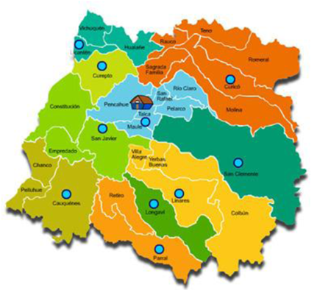
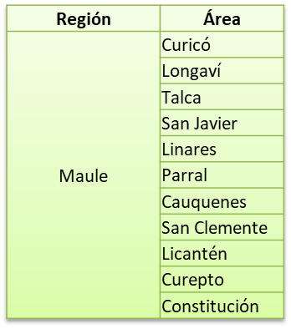
INDAP en REGIONES
Maule
ITEM | 2021 | %
Número de usuarias/os total (incluidos Emergencia) | 19.515 | 100%
Número de usuarias/os pertenecientes a pueblos originarios | 530 | 3%
Número total de usuarias | 7.829 | 40%
Número de usuarias/os jóvenes | 1.098 | 6%
Promedio de edad | 58 años
Subtítulo | Presupuesto M$ 2021 | Ejecución M$ 2021
24 Transferencias corrientes | 9.875.402 | 9.827.338
32 Préstamos | 14.510.568 | 14.231.834
33 Transferencias de capital | 12.641.644 | 12.467.677
Subtotal Productos Estratégicos | 37.027.614 | 36.526.849
Subtotal Gestión Interna | 4.673.433 | 4.673.433
Total General | 41.701.047 | 41.200.281
Principales rubros: | Frambuesa, Ovinos, Cerezos, Bovinos, Tomate, Lechuga, Maíz, Apicultura, Arándanos, Gallinas, Frutilla, Mora Híbrida, Arroz, Uva vinífera, Papas, Praderas Suplementarias, Avena Forrajera, Cebolla, Animal, Sandía, Maíz Grano, Trigo, Alfalfa, Espárragos, Tomate Invernadero; estos representan el 78% de los recursos monetarios entregados y el 76% de las Solicitudes realizadas.
Fuente: Sistema Tesorería y SIGFE, 31 de diciembre del 2021.

Slide 51
INDAP en REGIONES
Maule
Subtitulo / 24 - Transferencias Corrientes | Ppto. M$ | Ejec. M$ | Avance | Masc. | Fem. | Pers. Jurid. | Total
24.01.386 - Seguro Agrícola | 0 | 0 | 0,00% | 1.948 | 390 | 5 | 2.343
24.01.389 - Sistema de Incentivos Ley Nº 20,412 | 1.788.802 | 1.743.844 | 97,49% | 1.411 | 441 | 2 | 1.854
24.01.404 - Emergencias | 1.874.659 | 1.873.946 | 99,96% | 6.742 | 4.128 | 0 | 10.870
24.01.407 - Desarrollo Capacidades Productivas | 39.066 | 38.590 | 98,78% | 47 | 50 | 1 | 98
24.01.415 - Servicios De Asesoría Técnica - SAT | 2.069.152 | 2.067.237 | 99,91% | 2.574 | 756 | 41 | 3.371
24.01.416 - Programa PRODESAL Asesorías | 3.255.324 | 3.255.324 | 100,00% | 5.624 | 4.848 | 7 | 10.479
24.01.420 - Alianzas Productivas | 790.655 | 790.653 | 100,00% | 909 | 427 | 9 | 1.345
24.01.421 - Asesoría para Comercialización | 57.744 | 57.744 | 100,00% | 10 | 27 | 2 | 39
Total | 9.875.402 | 9.827.338 | 99,51% | 10.099 | 6.606 | 57 | 16.762
Subtitulo / 32 - Créditos | Ppto. M$ | Ejec. M$ | Avance | Masc. |  | Fem. |  | Pers. Jurid. | Total
 |  |  |  | Dir. | No op. | Dir. | No op. |  | Dir. | No op.
32.04.004 - Créditos Corto Plazo | 10.935.429 | 10.727.847 | 98,10% | 2.386 | 1.182 | 925 | 325 | 8 | 3.311 | 1.507
32.04.005 - Créditos Largo Plazo | 3.443.095 | 3.434.137 | 99,74% | 1.001 | 1.640 | 530 | 777 | 3 | 1.531 | 2.417
32.04.006 - Fondo Rotatorio Ley 18450 | 132.044 | 69.850 | 52,90% | 8 | 0 | 5 | 0 | 0 | 13 | 0
Total | 14.510.568 | 14.231.834 | 98,08% | Total de Créditos directos otorgados |  |  |  |  | 4.855
Subtitulo / 33 - Transferencias de Capital | Ppto. M$ | Ejec. M$ | Avance | Masc. | Fem. | Pers. Jurid. | Total
33.01.001 - Riego | 5.616.851 | 5.452.703 | 97,08% | 575 | 278 | 2 | 855
33.01.002 - Programa PDI | 150.267 | 150.267 | 100,00% | 22 | 35 | 12 | 69
33.01.006 - Programa PRODESAL Inversiones | 3.481.291 | 3.477.494 | 99,89% | 5.952 | 5.741 | 0 | 11.693
33.01.008 - Programa Praderas Suplementarias | 431.300 | 430.509 | 99,82% | 804 | 401 | 0 | 1.205
33.01.009 - Alianzas Productivas | 578.788 | 577.948 | 99,85% | 185 | 125 | 0 | 310
33.01.010 - Convenio INDAP - PRODEMU | 69.666 | 69.450 | 99,69% | 0 | 217 | 0 | 217
33.01.012 - Inversiones para Comercialización | 6.000 | 6.000 | 100,00% | 7 | 17 | 0 | 24
33.01.013 - Inversiones SAT | 2.307.481 | 2.303.307 | 99,82% | 671 | 135 | 1 | 807
Total | 12.641.644 | 12.467.677 | 98,62% | 7.264 | 6.327 | 15 | 13.606
Fuente: Sistema Tesorería y SIGFE, 31 de diciembre del 2021.

Slide 52
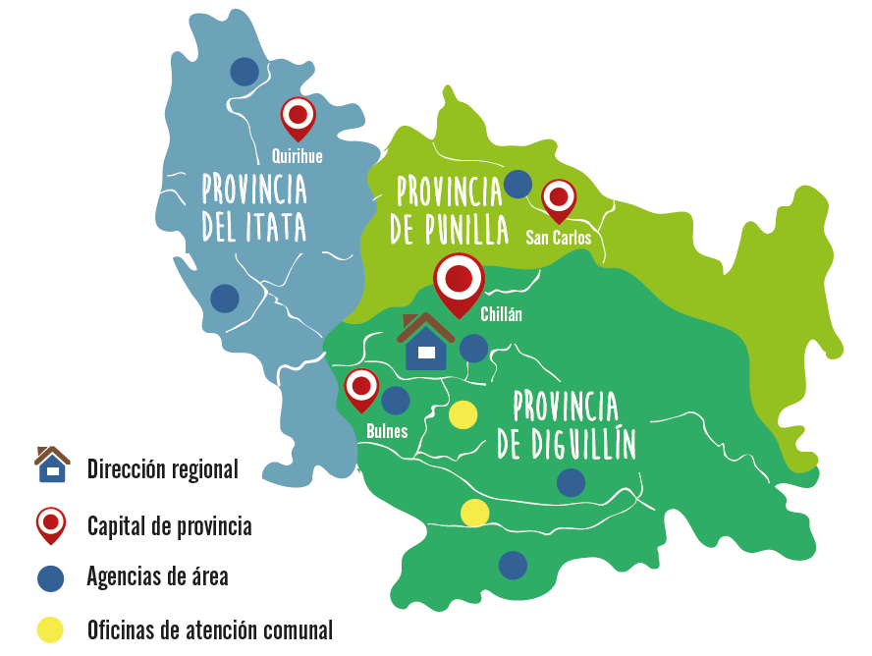
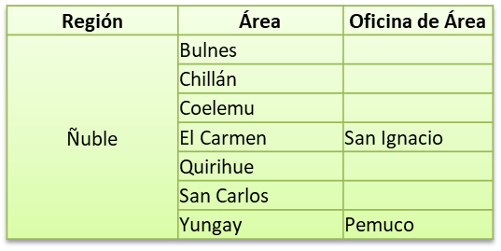
INDAP en REGIONES
Ñuble
ITEM | 2021 | %
Número usuarias/os total (incluidos Emergencia) | 11.233 | 100%
Número usuarios pertenecientes a pueblos originarios | 207 | 2%
Número total usuarias | 4.636 | 41%
Número de usuarias/os jóvenes | 482 | 4%
Promedio de edad | 58 años
Subtítulo | Presupuesto M$ 2021 | Ejecución M$ 2021
24 Transferencias Corrientes | 6.382.434 | 6.300.912
32 Préstamos | 5.548.077 | 5.540.085
33 Transferencias de capital | 5.009.716 | 4.889.189
Subtotal Productos Estratégicos | 16.940.228 | 16.730.186
Subtotal Gestión Interna | 2.430.947 | 2.430.947
Total General | 19.371.175 | 19.161.133
Principales rubros: | Avena Forrajera, Praderas Suplementarias, Bovinos, Lechuga, Tomate, Frambuesa, Papas, Uva vinífera, Frutilla, Trigo, Ovinos, Gallinas, Avena/Vicia, Apicultura, Cerezos, Maíz, Ballica/Trébol, Papa Guarda, Trigo Alternativo, Porcinos, Arroz, Avena, Trigo Invierno, Animal, Alfalfa; estos representan el 79% de los recursos monetarios entregados y el 82% de las Solicitudes realizadas.
Fuente: Sistema Tesorería y SIGFE, 31 de diciembre del 2021.

Slide 53
INDAP en REGIONES
Ñuble
Subtitulo / 24 - Transferencias Corrientes | Ppto. M$ | Ejec. M$ | Avance | Masc. | Fem. | Pers. Jurid. | Total
24.01.386 - Seguro Agrícola | 0 | 0 | 0,00% | 874 | 210 | 1 | 1.085
24.01.389 - Sistema de Incentivos Ley Nº 20,412 | 1.968.277 | 1.965.645 | 99,87% | 967 | 393 | 4 | 1.364
24.01.404 - Emergencias | 815.102 | 815.102 | 100,00% | 3.058 | 1.942 | 0 | 5.000
24.01.407 - Desarrollo Capacidades Productivas | 76.483 | 74.443 | 97,33% | 8 | 12 | 56 | 76
24.01.415 - Servicios De Asesoría Técnica - SAT | 931.958 | 889.527 | 95,45% | 974 | 240 | 9 | 1.223
24.01.416 - Programa PRODESAL Asesorías | 2.322.189 | 2.321.755 | 99,98% | 2.685 | 2.340 | 9 | 5.034
24.01.420 - Alianzas Productivas | 243.111 | 213.621 | 87,87% | 175 | 50 | 5 | 230
24.01.421 - Asesoría para Comercialización | 25.314 | 20.818 | 82,24% | 6 | 17 | 2 | 25
Total | 6.382.434 | 6.300.912 | 98,72% | 5069 | 3491 | 82 | 8642
Subtitulo / 32 - Créditos | Ppto. M$ | Ejec. M$ | Avance | Masc. |  | Fem. |  | Pers. Jurid. | Total
 |  |  |  | Dir. | No op. | Dir. | No op. |  | Dir. | No op.
32.04.004 - Créditos Corto Plazo | 3.860.156 | 3.852.295 | 99,80% | 1.293 | 471 | 476 | 141 | 5 | 1.769 | 612
32.04.005 - Créditos Largo Plazo | 1.661.178 | 1.661.050 | 99,99% | 407 | 707 | 237 | 341 | 2 | 644 | 1.048
32.04.006 - Fondo Rotatorio Ley 18450 | 26.743 | 26.740 | 99,99% | 1 | 0 | 2 | 0 | 0 | 3 | 0
Total | 5.548.077 | 5.540.085 | 99,86% | Total de Créditos directos otorgados |  |  |  |  | 2.416
Subtitulo / 33 - Transferencias de Capital | Ppto. M$ | Ejec. M$ | Avance | Masc. | Fem. | Pers. Jurid. | Total
33.01.001 - Riego | 1.371.154 | 1.255.007 | 91,53% | 250 | 121 | 5 | 376
33.01.002 - Programa PDI | 34.722 | 34.722 | 100,00% | 2 | 20 | 2 | 24
33.01.006 - Programa PRODESAL Inversiones | 2.234.988 | 2.230.608 | 99,80% | 3.845 | 3.497 | 1 | 7.343
33.01.008 - Programa Praderas Suplementarias | 353.783 | 353.783 | 100,00% | 999 | 501 | 0 | 1.500
33.01.009 - Alianzas Productivas | 227.246 | 227.246 | 100,00% | 83 | 16 | 0 | 99
33.01.010 - Convenio INDAP - PRODEMU | 25.774 | 25.774 | 100,00% | 0 | 68 | 0 | 68
33.01.012 - Inversiones para Comercialización | 8.000 | 8.000 | 100,00% | 0 | 0 | 1 | 1
33.01.013 - Inversiones SAT | 754.049 | 754.049 | 100,00% | 216 | 95 | 0 | 311
Total | 5.009.716 | 4.889.189 | 97,59% | 4.561 | 3.820 | 9 | 8.390
Fuente: Sistema Tesorería y SIGFE, 31 de diciembre del 2021.

Slide 54
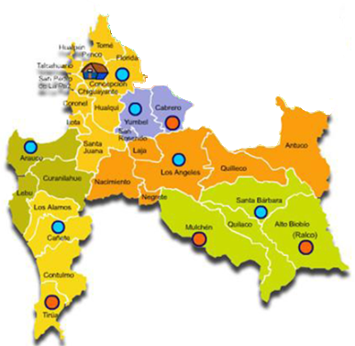
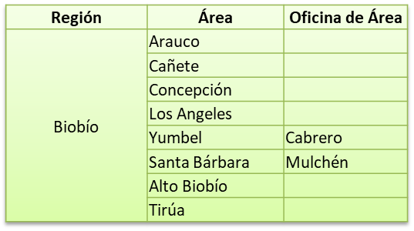
INDAP en REGIONES
Biobío
ITEM | 2021 | %
Número de usuarias/os total (incluidos Emergencia) | 14.193 | 100%
Número de usuarias/os pertenecientes a pueblos originarios | 6.214 | 44%
Número total de usuarias | 7.365 | 52%
Número de usuarias/os jóvenes | 1.487 | 10%
Promedio de edad | 56 años
Subtítulo | Presupuesto M$ 2021 | Ejecución M$ 2021
24 Transferencias corrientes | 5.758.602 | 5.683.076
32 Préstamos | 3.413.969 | 3.396.583
33 Transferencias de capital | 5.290.162 | 5.288.157
Subtotal Productos Estratégicos | 14.462.733 | 14.367.816
Subtotal Gestión Interna | 2.995.469 | 2.991.341
Total General | 17.458.202 | 17.359.158
Principales rubros: | Praderas Suplementarias, Avena Forrajera, Animal, Papas, Lechuga, Bovinos, Avena/Ballica, Apicultura, Papa Guarda, Acelga, Ovinos, Cilantro, Papa Temprana, Avena/Vicia, Gallinas, Tomate, Ballica/Trébol, Artificiales, Leña , Uva vinífera, Caprinos, Trigo, Papa Guarda (Siembra 2 do Semestre), Avena, Pradera natural; estos representan el 77% de los recursos monetarios entregados y el 83% de las Solicitudes realizadas.
Fuente: Sistema Tesorería y SIGFE, 31 de diciembre del 2021.

Slide 55
INDAP en REGIONES
Biobío
Subtitulo / 24 - Transferencias Corrientes | Ppto. M$ | Ejec. M$ | Avance | Masc. | Fem. | Pers. Jurid. | Total
24.01.386 - Seguro Agrícola | 0 | 0 | 0,00% | 477 | 204 | 0 | 681
24.01.389 - Sistema de Incentivos Ley Nº 20,412 | 1.286.200 | 1.236.309 | 96,12% | 737 | 503 | 1 | 1.241
24.01.404 - Emergencias | 404.111 | 404.111 | 100,00% | 1.269 | 900 | 1 | 2.170
24.01.407 - Desarrollo Capacidades Productivas | 37.211 | 37.152 | 99,84% | 34 | 26 | 17 | 77
24.01.415 - Servicios De Asesoría Técnica - SAT | 339.550 | 322.654 | 95,02% | 202 | 175 | 14 | 391
24.01.416 - Programa PRODESAL Asesorías | 1.973.898 | 1.973.898 | 100,00% | 2.941 | 4.009 | 2 | 6.952
24.01.418 - Programa PDTI Asesorías | 1.610.135 | 1.610.135 | 100,00% | 1.642 | 1.641 | 2 | 3.285
24.01.420 - Alianzas Productivas | 57.341 | 57.341 | 100,00% | 56 | 14 | 3 | 73
24.01.421 - Asesoría para Comercialización | 50.155 | 41.476 | 82,70% | 4 | 6 | 5 | 15
Total | 5.758.602 | 5.683.076 | 98,69% | 5.645 | 6.426 | 39 | 12.110
Subtitulo / 32 - Créditos | Ppto. M$ | Ejec. M$ | Avance | Masc. |  | Fem. |  | Pers. Jurid. | Total
 |  |  |  | Dir. | No op. | Dir. | No op. |  | Dir. | No op.
32.04.004 - Créditos Corto Plazo | 2.221.983 | 2.209.442 | 99,44% | 1.070 | 347 | 660 | 180 | 1 | 1.730 | 527
32.04.005 - Créditos Largo Plazo | 1.169.255 | 1.164.543 | 99,60% | 331 | 594 | 299 | 533 | 1 | 630 | 1.127
32.04.006 - Fondo Rotatorio Ley 18450 | 22.731 | 22.598 | 99,42% | 1 | 0 | 0 | 0 | 0 | 1 | 0
Total | 3.413.969 | 3.396.583 | 99,49% | Total de Créditos directos otorgados |  |  |  |  | 2.361
Subtitulo / 33 - Transferencias de Capital | Ppto. M$ | Ejec. M$ | Avance | Masc. | Fem. | Pers. Jurid. | Total
33.01.001 - Riego | 1.082.846 | 1.082.261 | 99,95% | 156 | 133 | 2 | 291
33.01.002 - Programa PDI | 152.537 | 152.537 | 100,00% | 16 | 7 | 8 | 31
33.01.006 - Programa PRODESAL Inversiones | 1.843.361 | 1.842.746 | 99,97% | 2.660 | 3.694 | 5 | 6.359
33.01.007 - Programa PDTI Inversiones | 1.357.447 | 1.356.642 | 99,94% | 1.695 | 1.854 | 1 | 3.550
33.01.008 - Programa Praderas Suplementarias | 434.037 | 434.037 | 100,00% | 884 | 569 | 0 | 1.453
33.01.009 - Alianzas Productivas | 59.800 | 59.800 | 100,00% | 35 | 7 | 0 | 42
33.01.010 - Convenio INDAP - PRODEMU | 34.830 | 34.830 | 100,00% | 3 | 104 | 0 | 107
33.01.012 - Inversiones para Comercialización | 24.000 | 24.000 | 100,00% | 3 | 20 | 1 | 24
33.01.013 - Inversiones SAT | 301.304 | 301.304 | 100,00% | 78 | 38 | 0 | 116
Total | 5.290.162 | 5.288.157 | 99,96% | 4.666 | 5.802 | 17 | 10.485
Fuente: Sistema Tesorería y SIGFE, 31 de diciembre del 2021.

Slide 56
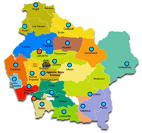
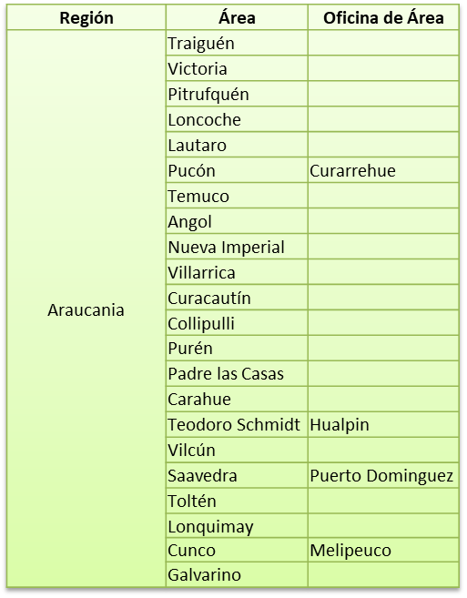
INDAP en REGIONES
Araucanía
ITEM | 2021 | %
Número de usuarias/os total (incluidos Emergencia) | 45.261 | 100%
Número de usuarias/os pertenecientes a pueblos originarios | 38.226 | 84%
Número total de usuarias | 22.300 | 49%
Número total de usuarias/os jóvenes | 4.383 | 10%
Promedio de edad | 55 años
Subtítulo | Presupuesto M$ 2021 | Ejecución M$ 2021
24 Transferencias corrientes | 20.162.017 | 19.896.898
32 Préstamos | 14.531.805 | 14.344.256
33 Transferencia de capital | 19.446.949 | 19.214.127
Subtotal Productos Estratégicos | 54.140.771 | 53.455.280
Subtotal Gestión Interna | 7.122.334 | 7.119.441
Total General | 61.263.105 | 60.574.721
Principales rubros: | Avena/Ballica, Praderas Suplementarias, Bovinos, Avena Forrajera, Lechuga, Papas, Ovinos, Artificiales, Avena, Trigo, Frutilla, Frambuesa, Ballica Bianual, Gallinas, Ballica/Trébol, Papa Temprana, Acelga, Ballica , Animal, Papa Guarda, Ballica Anual, Leña, Mejoradas, Apicultura, Caprinos; estos representan el 74% de los recursos monetarios entregados y el 80% de las Solicitudes realizadas.
Fuente: Sistema Tesorería y SIGFE, 31 de diciembre del 2021.

Slide 57
INDAP en REGIONES
Araucanía
Subtitulo / 24 - Transferencias Corrientes | Ppto. M$ | Ejec. M$ | Avance | Masc. | Fem. | Pers. Jurid. | Total
24.01.386 - Seguro Agrícola | 0 | 0 | 0,00% | 1.697 | 688 | 6 | 2.391
24.01.389 - Sistema de Incentivos Ley Nº 20,412 | 3.546.138 | 3.454.479 | 97,42% | 2.403 | 1.477 | 4 | 3.884
24.01.404 - Emergencias | 494.426 | 494.426 | 100,00% | 1.124 | 1.015 | 0 | 2.139
24.01.407 - Desarrollo Capacidades Productivas | 79.402 | 78.473 | 98,83% | 14 | 10 | 22 | 46
24.01.415 - Servicios De Asesoría Técnica - SAT | 1.249.732 | 1.232.858 | 98,65% | 702 | 339 | 15 | 1.056
24.01.416 - Programa PRODESAL Asesorías | 1.385.803 | 1.380.816 | 99,64% | 2.531 | 1.739 | 2 | 4.272
24.01.418 - Programa PDTI Asesorías | 13.106.168 | 13.026.142 | 99,39% | 14.535 | 16.037 | 12 | 30.584
24.01.420 - Alianzas Productivas | 218.048 | 191.615 | 87,88% | 3 | 0 | 10 | 13
24.01.421 - Asesoría para Comercialización | 82.299 | 38.090 | 46,28% | 0 | 0 | 0 | 0
Total | 20.162.017 | 19.896.898 | 98,69% | 18.572 | 18.537 | 61 | 37.170
Subtitulo / 32 - Créditos | Ppto. M$ | Ejec. M$ | Avance | Masc. |  | Fem. |  | Pers. Jurid. | Total
 |  |  |  | Dir. | No op. | Dir. | No op. |  | Dir. | No op.
32.04.004 - Créditos Corto Plazo | 9.681.886 | 9.563.573 | 98,78% | 3.279 | 1.167 | 1.797 | 505 | 15 | 5.076 | 1.672
32.04.005 - Créditos Largo Plazo | 4.479.543 | 4.457.681 | 99,51% | 958 | 2.021 | 795 | 1.401 | 9 | 1.753 | 3.422
32.04.006 - Fondo Rotatorio Ley 18450 | 294.602 | 294.228 | 99,87% | 10 | 0 | 5 | 0 | 0 | 15 | 0
32.04.008 - Largo Plazo - COBIN | 75.774 | 28.773 | 37,97% | 0 | 0 | 0 | 0 | 2 | 2 | 0
Total | 14.456.031 | 14.315.483 | 99,03% | Total de Créditos directos otorgados |  |  |  |  | 6.846
Subtitulo / 33 - Transferencias de Capital | Ppto. M$ | Ejec. M$ | Avance | Masc. | Fem. | Pers. Jurid. | Total
33.01.001 - Riego | 2.998.160 | 2.773.245 | 92,50% | 544 | 426 | 1 | 971
33.01.002 - Programa PDI | 2.600.590 | 2.598.342 | 99,91% | 566 | 710 | 25 | 1.301
33.01.006 - Programa PRODESAL Inversiones | 1.300.463 | 1.300.348 | 99,99% | 2.669 | 1.853 | 0 | 4.522
33.01.007 - Programa PDTI Inversiones | 10.468.977 | 10.466.114 | 99,97% | 16.093 | 17.910 | 1 | 34.004
33.01.008 - Programa Praderas Suplementarias | 1.229.411 | 1.228.319 | 99,91% | 2.620 | 1.886 | 0 | 4.506
33.01.009 - Alianzas Productivas | 158.183 | 158.183 | 100,00% | 65 | 40 | 1 | 106
33.01.010 - Convenio INDAP - PRODEMU | 84.792 | 84.792 | 100,00% | 1 | 283 | 0 | 284
33.01.012 - Inversiones para Comercialización | 18.984 | 18.984 | 100,00% | 4 | 14 | 0 | 18
33.01.013 - Inversiones SAT | 587.391 | 585.800 | 99,73% | 182 | 56 | 1 | 239
Total | 19.446.949 | 19.214.127 | 98,80% | 19.572 | 20.498 | 29 | 40.099
Fuente: Sistema Tesorería y SIGFE, 31 de diciembre del 2021.

Slide 58
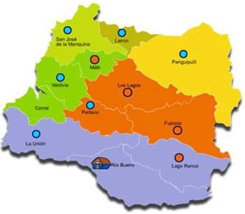
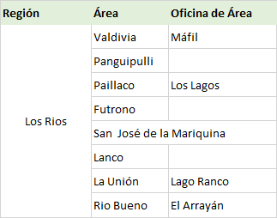
INDAP en REGIONES
Los Ríos
ITEM | 2021 | %
Número de usuarias/os total (incluidos Emergencia) | 10.928 | 100%
Número de usuarias/os pertenecientes a pueblos originarios | 5.860 | 54%
Número total de usuarias | 6.015 | 55%
Número total de usuarias/os jóvenes | 811 | 7%
Promedio de edad | 58 años
Subtítulo | Presupuesto M$ 2021 | Ejecución M$ 2021
24 Transferencias corrientes | 5.704.361 | 5.673.091
32 Préstamos | 7.031.105 | 7.027.650
33 Transferencia de capital | 6.445.260 | 6.403.406
Subtotal Productos Estratégicos | 19.180.726 | 19.104.148
Subtotal Gestión Interna | 3.186.614 | 3.185.087
Total General | 22.367.340 | 22.289.235
Principales rubros: | Praderas Suplementarias, Bovinos, Lechuga, Pradera natural, Avena/Ballica, Ovinos, Mejoradas, Papas, Ballica Bianual, Bovinos-leche , Acelga, Gallinas, Ballica/Trébol, Ballica , Animal, Cilantro, Frambuesa, Apicultura, Porcinos, Frutilla, Servicio de Alojamiento Turístico Rural, Servicios de Restaurantes y Similares, Avena, Papa Guarda, Arveja; estos representan el 88% de los recursos monetarios entregados y el 92% de las Solicitudes realizadas.
Fuente: Sistema Tesorería y SIGFE, 31 de diciembre del 2021.

Slide 59
INDAP en REGIONES
Los Ríos
Subtitulo / 24 - Transferencias Corrientes | Ppto. M$ | Ejec. M$ | Avance | Masc. | Fem. | Pers. Jurid. | Total
24.01.386 - Seguro Agrícola | 0 | 0 | 0,00% | 324 | 201 | 1 | 526
24.01.389 - Sistema de Incentivos Ley Nº 20,412 | 2.005.561 | 1.979.406 | 98,70% | 1.094 | 912 | 2 | 2.008
24.01.404 - Emergencias | 3.500 | 3.500 | 100,00% | 2 | 5 | 0 | 7
24.01.407 - Desarrollo Capacidades Productivas | 82.280 | 82.280 | 100,00% | 41 | 90 | 23 | 154
24.01.415 - Servicios De Asesoría Técnica - SAT | 708.146 | 708.146 | 100,00% | 400 | 425 | 37 | 862
24.01.416 - Programa PRODESAL Asesorías | 1.225.660 | 1.225.660 | 100,00% | 1.756 | 2.596 | 1 | 4.353
24.01.418 - Programa PDTI Asesorías | 1.317.117 | 1.317.117 | 100,00% | 1.358 | 1.990 | 2 | 3.350
24.01.420 - Alianzas Productivas | 305.081 | 299.982 | 98,33% | 251 | 202 | 5 | 458
24.01.421 - Asesoría para Comercialización | 57.016 | 57.001 | 99,97% | 15 | 30 | 5 | 50
Total | 5.704.361 | 5.673.091 | 99,45% | 3.950 | 5.195 | 67 | 9.212
Subtitulo / 32 - Créditos | Ppto. M$ | Ejec. M$ | Avance | Masc. |  | Fem. |  | Pers. Jurid. | Total
 |  |  |  | Dir. | No op. | Dir. | No op. |  | Dir. | No op.
32.04.004 - Créditos Corto Plazo | 4.061.597 | 4.060.217 | 99,97% | 1.318 | 376 | 1.473 | 297 | 2 | 2.791 | 673
32.04.005 - Créditos Largo Plazo | 2.658.420 | 2.656.772 | 99,94% | 500 | 950 | 644 | 936 | 5 | 1.144 | 1.886
32.04.006 - Fondo Rotatorio Ley 18450 | 152.904 | 152.904 | 100,00% | 8 | 0 | 5 | 0 | 0 | 13 | 0
32.04.008 - Largo Plazo - COBIN | 158.184 | 157.758 | 99,73% | 0 | 0 | 0 | 0 | 1 | 1 | 0
Total | 7.031.105 | 7.027.650 | 99,95% | Total de Créditos directos otorgados |  |  |  |  | 3.949
Subtitulo / 33 - Transferencias de Capital | Ppto. M$ | Ejec. M$ | Avance | Masc. | Fem. | Pers. Jurid. | Total
33.01.001 - Riego | 2.481.703 | 2.452.389 | 98,82% | 269 | 273 | 1 | 543
33.01.002 - Programa PDI | 190.800 | 190.800 | 100,00% | 12 | 20 | 13 | 45
33.01.006 - Programa PRODESAL Inversiones | 1.148.770 | 1.147.815 | 99,92% | 1.530 | 2.334 | 0 | 3.864
33.01.007 - Programa PDTI Inversiones | 1.207.038 | 1.203.705 | 99,72% | 1.317 | 1.946 | 2 | 3.265
33.01.008 - Programa Praderas Suplementarias | 617.815 | 617.815 | 100,00% | 900 | 849 | 0 | 1.749
33.01.009 - Alianzas Productivas | 201.334 | 195.960 | 97,33% | 67 | 59 | 1 | 127
33.01.010 - Convenio INDAP - PRODEMU | 33.660 | 33.660 | 100,00% | 1 | 105 | 0 | 106
33.01.012 - Inversiones para Comercialización | 12.232 | 12.231 | 99,99% | 0 | 0 | 2 | 2
33.01.013 - Inversiones SAT | 551.907 | 549.033 | 99,48% | 89 | 122 | 0 | 211
Total | 6.445.260 | 6.403.406 | 99,35% | 3.300 | 4.743 | 19 | 8.062
Fuente: Sistema Tesorería y SIGFE, 31 de diciembre del 2021.

Slide 60
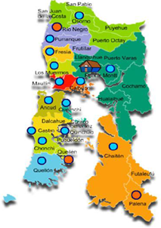
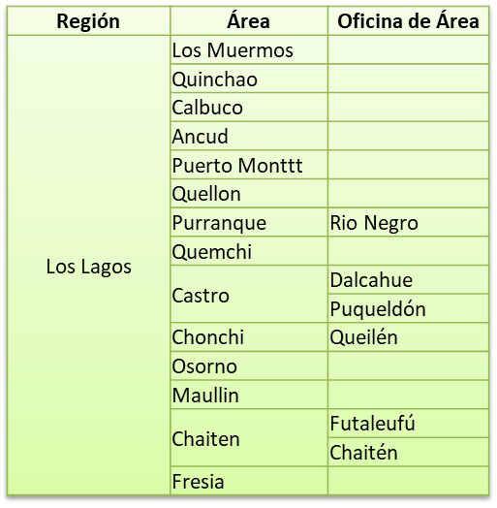
INDAP en REGIONES
Los Lagos
ITEM | 2021 | %
Número de usuarias/os total (incluidos Emergencia) | 20.328 | 100%
Número de usuarias/os pertenecientes a pueblos originarios | 8.232 | 40%
Número total de usuarias | 10.269 | 51%
Número total de usuarias/os jóvenes | 1.402 | 7%
Promedio de edad | 57 años
Subtítulo | Presupuesto M$ 2021 | Ejecución M$ 2021
24 Transferencias corrientes | 10.055.913 | 9.996.654
32 Préstamos | 12.372.154 | 12.161.754
33 Transferencia de capital | 7.847.563 | 7.617.885
Subtotal Productos Estratégicos | 30.275.630 | 29.776.294
Subtotal Gestión Interna | 5.607.089 | 5.545.960
Total General | 35.882.719 | 35.322.254
Principales rubros: | Pradera natural, Avena/Ballica, Praderas Suplementarias, Lechuga, Mejoradas, Bovinos, Ballica Bianual, Ovinos, Papas, Bovinos-leche, Papa Guarda, Ballica, Animal, Ajo, Gallinas, Acelga, Cilantro, Leña , Arveja, Lechuga Invernadero, Servicio de Alojamiento Turístico Rural, Ballica/Trébol, Porcinos, Avena Forrajera; estos representan el 93% de los recursos monetarios entregados y el 94% de las Solicitudes realizadas.
Fuente: Sistema Tesorería y SIGFE, 31 de diciembre del 2021.

Slide 61
INDAP en REGIONES
Los Lagos
Subtitulo / 24 - Transferencias Corrientes | Ppto. M$ | Ejec. M$ | Avance | Masc. | Fem. | Pers. Jurid. | Total
24.01.386 - Seguro Agrícola | 0 | 0 | 0,00% | 453 | 236 | 1 | 690
24.01.389 - Sistema de Incentivos Ley Nº 20,412 | 3.612.673 | 3.579.580 | 99,08% | 2.462 | 1.436 | 0 | 3.898
24.01.404 - Emergencias | 348.750 | 348.750 | 100,00% | 1.058 | 1.268 | 0 | 2.326
24.01.407 - Desarrollo Capacidades Productivas | 66.302 | 63.873 | 96,34% | 33 | 56 | 18 | 107
24.01.415 - Servicios De Asesoría Técnica - SAT | 1.120.309 | 1.115.893 | 99,61% | 885 | 485 | 39 | 1.409
24.01.416 - Programa PRODESAL Asesorías | 2.841.767 | 2.827.370 | 99,49% | 3.809 | 4.067 | 5 | 7.881
24.01.417 - Convenio INDAP - PRODEMU | 0 | 0 | 0,00% | 0 | 0 | 0 | 0
24.01.418 - Programa PDTI Asesorías | 1.932.585 | 1.928.205 | 99,77% | 1.911 | 2.549 | 5 | 4.465
24.01.419 – Programa PADIS Asesorías | 0 | 0 | 0,00% | 0 | 0 | 0 | 0
24.01.420 - Alianzas Productivas | 81.178 | 80.633 | 99,33% | 66 | 62 | 3 | 131
24.01.421 - Asesoría para Comercialización | 52.350 | 52.350 | 100,00% | 9 | 35 | 2 | 46
Total | 10.055.913 | 9.996.654 | 99,41% | 7.600 | 7.672 | 62 | 15.334
Subtitulo / 32 - Créditos | Ppto. M$ | Ejec. M$ | Avance | Masc. |  | Fem. |  | Pers. Jurid. | Total
 |  |  |  | Dir. | No op. | Dir. | No op. |  | Dir. | No op.
32.04.004 - Créditos Corto Plazo | 5.955.985 | 5.845.315 | 98,14% | 2.052 | 837 | 1.692 | 572 | 5 | 3.744 | 1.409
32.04.005 - Créditos Largo Plazo | 5.988.647 | 5.962.513 | 99,56% | 996 | 2.038 | 842 | 1.486 | 4 | 1.838 | 3.524
32.04.006 - Fondo Rotatorio Ley 18450 | 427.522 | 353.927 | 82,79% | 9 | 0 | 24 | 0 | 0 | 33 | 0
32.04.008 - Largo Plazo - COBIN | 0 | 0 | 0,00% | 0 | 0 | 0 | 0 | 0 | 0 | 0
Total | 12.372.154 | 12.161.754 | 98,30% | Total de Créditos directos otorgados |  |  |  |  | 5.615
Subtitulo / 33 - Transferencias de Capital | Ppto. M$ | Ejec. M$ | Avance | Masc. | Fem. | Pers. Jurid. | Total
33.01.001 - Riego | 1.251.648 | 1.056.913 | 84,44% | 132 | 105 | 0 | 237
33.01.002 - Programa PDI | 166.034 | 165.711 | 99,81% | 4 | 13 | 9 | 26
33.01.006 - Programa PRODESAL Inversiones | 2.590.298 | 2.587.057 | 99,87% | 4.013 | 4.788 | 0 | 8.801
33.01.007 - Programa PDTI Inversiones | 1.508.367 | 1.506.579 | 99,88% | 1.921 | 2.759 | 1 | 4.681
33.01.008 - Programa Praderas Suplementarias | 1.108.368 | 1.094.539 | 98,75% | 2.245 | 1.390 | 2 | 3.637
33.01.009 - Alianzas Productivas | 69.455 | 68.055 | 97,98% | 19 | 10 | 0 | 29
33.01.010 - Convenio INDAP - PRODEMU | 54.860 | 54.530 | 99,40% | 1 | 137 | 0 | 138
33.01.011 - Programa PADIS Inversiones | 0 | 0 | 0,00% | 0 | 0 | 0 | 0
33.01.012 - Inversiones para Comercialización | 65.782 | 65.782 | 100,00% | 7 | 63 | 10 | 80
33.01.013 - Inversiones SAT | 1.032.751 | 1.018.719 | 98,64% | 281 | 178 | 0 | 459
Total | 7.847.563 | 7.617.885 | 97,07% | 7.011 | 8.177 | 22 | 15.210
Fuente: Sistema Tesorería y SIGFE, 31 de diciembre del 2021.

Slide 62
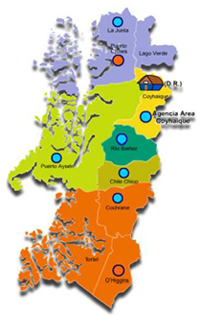
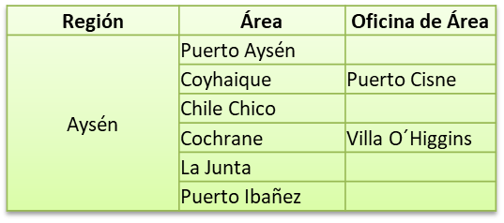
INDAP en REGIONES
Aysén
ITEM | 2021 | %
Número de usuarias/os total (incluidos Emergencia) | 1.904 | 100%
Número de usuarias/os pertenecientes a pueblos originarios | 249 | 13%
Número total de usuarias | 841 | 44%
Número total de usuarias/os jóvenes | 166 | 9%
Promedio de edad | 58 años
Subtítulo | Presupuesto M$ 2021 | Ejecución M$ 2021
24 Transferencias corrientes | 1.602.112 | 1.550.583
32 Préstamos | 2.081.886 | 2.064.590
33 Transferencia de capital | 799.190 | 771.398
Subtotal Productos Estratégicos | 4.483.188 | 4.386.571
Subtotal Gestión Interna | 2.545.731 | 2.545.731
Total General | 7.028.919 | 6.932.302
Principales rubros: | Bovinos, Pradera natural, Lechuga, Ovinos, Mejoradas, Leña, Ballica/Trébol, Praderas Suplementarias, Gallinas, Avena Forrajera, Papas, Servicio de Alojamiento Turístico Rural, Frutilla, Madera, Alfalfa, Cilantro, Caprinos, Trébol rosado, Nabo Forrajero, Avena/Vicia, Lechuga Invernadero, Ajo, Acelga; estos representan el 93% de los recursos monetarios entregados y el 93% de las Solicitudes realizadas.
Fuente: Sistema Tesorería y SIGFE, 31 de diciembre del 2021.

Slide 63
INDAP en REGIONES
Aysén
Subtitulo / 24 - Transferencias Corrientes | Ppto. M$ | Ejec. M$ | Avance | Masc. | Fem. | Pers. Jurid. | Total
24.01.386 - Seguro Agrícola | 0 | 0 | 0,00% | 112 | 46 | 0 | 158
24.01.389 - Sistema de Incentivos Ley Nº 20,412 | 958.961 | 910.508 | 94,95% | 246 | 121 | 0 | 367
24.01.404 - Emergencias | 16.697 | 16.697 | 100,00% | 44 | 12 | 1 | 57
24.01.407 - Desarrollo Capacidades Productivas | 49.481 | 48.787 | 98,60% | 3 | 6 | 17 | 26
24.01.415 - Servicios De Asesoría Técnica - SAT | 105.746 | 103.365 | 97,75% | 25 | 37 | 12 | 74
24.01.416 - Programa PRODESAL Asesorías | 388.859 | 388.859 | 100,00% | 194 | 256 | 6 | 456
24.01.418 - Programa PDTI Asesorías | 29.368 | 29.368 | 100,00% | 0 | 0 | 1 | 1
24.01.420 - Alianzas Productivas | 15.800 | 15.800 | 100,00% | 0 | 1 | 0 | 1
24.01.421 - Asesoría para Comercialización | 37.200 | 37.200 | 100,00% | 0 | 1 | 3 | 4
Total | 1.602.112 | 1.550.583 | 96,78% | 460 | 397 | 33 | 890
Subtitulo / 32 - Créditos | Ppto. M$ | Ejec. M$ | Avance | Masc. |  | Fem. |  | Pers. Jurid. | Total
 |  |  |  | Dir. | No op. | Dir. | No op. |  | Dir. | No op.
32.04.004 - Créditos Corto Plazo | 1.422.880 | 1.413.157 | 99,32% | 326 | 111 | 204 | 54 | 2 | 530 | 165
32.04.005 - Créditos Largo Plazo | 659.006 | 651.433 | 98,85% | 139 | 292 | 103 | 185 | 4 | 242 | 477
Total | 2.081.886 | 2.064.590 | 99,17% | Total de Créditos directos otorgados |  |  |  |  | 772
Subtitulo / 33 - Transferencias de Capital | Ppto. M$ | Ejec. M$ | Avance | Masc. | Fem. | Pers. Jurid. | Total
33.01.001 - Riego | 142.031 | 133.654 | 94,10% | 32 | 33 | 1 | 66
33.01.002 - Programa PDI | 134.396 | 126.244 | 93,93% | 26 | 35 | 15 | 76
33.01.006 - Programa PRODESAL Inversiones | 361.223 | 355.645 | 98,46% | 353 | 393 | 0 | 746
33.01.007 - Programa PDTI Inversiones | 12.741 | 12.741 | 100,00% | 8 | 31 | 0 | 39
33.01.008 - Programa Praderas Suplementarias | 102.279 | 99.736 | 97,51% | 94 | 32 | 0 | 126
33.01.010 - Convenio INDAP - PRODEMU | 15.714 | 14.116 | 89,83% | 0 | 44 | 0 | 44
33.01.012 - Inversiones para Comercialización | 5.973 | 5.973 | 100,00% | 0 | 0 | 0 | 0
33.01.013 - Inversiones SAT | 24.834 | 23.291 | 93,79% | 2 | 8 | 1 | 11
Total | 799.190 | 771.398 | 96,52% | 489 | 543 | 17 | 1.049
Fuente: Sistema Tesorería y SIGFE, 31 de diciembre del 2021.

Slide 64
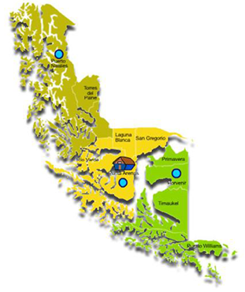
INDAP en REGIONES
Magallanes
Agencias de Área
Puerto Natales
Puerto Porvenir
Punta Arenas
ITEM | 2021 | %
Número de usuarias/os total (incluidos Emergencia) | 421 | 100%
Número de usuarias/os pertenecientes a pueblos originarios | 124 | 29%
Número total de usuarias | 213 | 51%
Número total de usuarias/os jóvenes | 24 | 6%
Promedio de edad | 60 años
Subtítulo | Presupuesto M$ 2021 | Ejecución M$ 2021
24 Transferencias corrientes | 373.556 | 365.885
32 Préstamos | 350.787 | 342.112
33 Transferencia de capital | 293.173 | 280.608
Subtotal Productos Estratégicos | 1.017.516 | 988.605
Subtotal Gestión Interna | 886.848 | 886.848
Total General | 1.904.364 | 1.875.453
Principales rubros: | Lechuga, Papas, Lechuga Invernadero, Ovinos, Avena Forrajera, Bovinos, Gallinas, Acelga, Frutilla, Alfalfa, Cilantro, Zanahoria, Mejoradas, Pepino ensalada, Avena/Ballica, Animal, Cilantro Invernadero, Ballica/Trébol, Leña, Ornamentales, Artificiales, Alstroemerias, Arveja, Acelga Invernadero, Pradera natural; estos representan el 94% de los recursos monetarios entregados y el 96% de las Solicitudes realizadas.
Fuente: Sistema Tesorería y SIGFE, 31 de diciembre del 2021.

Slide 65
INDAP en REGIONES
Magallanes
Subtitulo / 24 - Transferencias Corrientes | Ppto. M$ | Ejec. M$ | Avance | Masc. | Fem. | Pers. Jurid. | Total
24.01.386 - Seguro Agrícola | 0 | 0 | 0,00% | 3 | 4 | 0 | 7
24.01.389 - Sistema de Incentivos Ley Nº 20,412 | 149.924 | 142.514 | 95,06% | 27 | 16 | 3 | 46
24.01.407 - Desarrollo Capacidades Productivas | 32.854 | 32.854 | 100,00% | 6 | 18 | 14 | 38
24.01.415 - Servicios De Asesoría Técnica - SAT | 90.183 | 90.183 | 100,00% | 29 | 43 | 7 | 79
24.01.416 - Programa PRODESAL Asesorías | 98.345 | 98.345 | 100,00% | 111 | 148 | 1 | 260
24.01.420 - Alianzas Productivas | 2.250 | 1.989 | 88,40% | 3 | 2 | 1 | 6
Total | 373.556 | 365.885 | 97,95% | 154 | 194 | 20 | 368
Subtitulo / 32 - Créditos | Ppto. M$ | Ejec. M$ | Avance | Masc. |  | Fem. |  | Pers. Jurid. | Total
 |  |  |  | Dir. | No op. | Dir. | No op. |  | Dir. | No op.
32.04.004 - Créditos Corto Plazo | 196.000 | 192.172 | 98,05% | 42 | 8 | 34 | 3 | 0 | 76 | 11
32.04.005 - Créditos Largo Plazo | 150.121 | 145.372 | 96,84% | 33 | 43 | 48 | 34 | 0 | 81 | 77
32.04.006 - Fondo Rotatorio Ley 18450 | 4.666 | 4.568 | 97,90% | 0 | 0 | 3 | 0 | 0 | 3 | 0
Total | 350.787 | 342.112 | 97,53% | Total de Créditos directos otorgados |  |  |  |  | 160
Subtitulo / 33 - Transferencias de Capital | Ppto. M$ | Ejec. M$ | Avance | Masc. | Fem. | Pers. Jurid. | Total
33.01.001 - Riego | 142.441 | 130.876 | 91,88% | 17 | 16 | 0 | 33
33.01.006 - Programa PRODESAL Inversiones | 88.513 | 87.513 | 98,87% | 87 | 130 | 0 | 217
33.01.008 - Programa Praderas Suplementarias | 20.253 | 20.253 | 100,00% | 17 | 10 | 0 | 27
33.01.012 - Inversiones para Comercialización | 3.000 | 3.000 | 100,00% | 1 | 2 | 2 | 5
33.01.013 - Inversiones SAT | 38.967 | 38.967 | 100,00% | 5 | 20 | 0 | 25
Total | 293.173 | 280.608 | 95,71% | 112 | 161 | 2 | 275
Fuente: Sistema Tesorería y SIGFE, 31 de diciembre del 2021.

Slide 66
Nuestros Aliados Estratégicos
INDAP trabaja a lo largo de todo Chile con 277 municipalidades, que se distribuyen
de la siguiente forma:
REGION | N° MUNICIPALIDADES 2021
ARICA Y PARINACOTA | 3
TARAPACA | 5
ANTOFAGASTA | 1
ATACAMA | 6
COQUIMBO | 15
VALPARAISO | 30
METROPOLITANA | 20
O´HIGGINS | 32
MAULE | 30
ÑUBLE | 21
BIOBIO | 27
ARAUCANIA | 32
LOS RIOS | 12
LOS LAGOS | 30
AYSEN | 9
MAGALLANES | 4
TOTAL | 277
Fuente: Sistemas INDAP, 31 de diciembre del 2021.

Slide 67

Asociatividad Económica y Cooperativismo
Actualmente contamos con 150 Empresas Asociativas Campesinas (EAC), siendo la Cooperativa la que abarca el mayor número de casos, con 104 empresa, que de acuerdo a su calidad jurídica se distribuyen de la siguiente manera:
Es importante destacar que las Cooperativas (104) son las que se encuentran en mayor número, en relación al total de EAC (150), lo que demuestra que es una forma de trabajo reconocida por los pequeños productores.
Forma Jurídica | Nº EAC | %
Cooperativa | 104 | 69%
Limitada | 16 | 11%
SPA | 15 | 10%
Anónima | 13 | 9%
Otras formas | 2 | 1%
Total general | 150 | 100%
Fuente: INDAP Diciembre 2021, Programa de Asociatividad Económica.

Slide 68
Asociatividad Económica y Cooperativismo
INDAP trabaja a lo largo de Chile con 150 Empresas Asociativas Campesinas (EAC)
y 53 Grupos Pre-asociativos. Su distribución por región se muestra a continuación :
Región | N° EAC | N° Grupos | Total | Presupuesto Ejecutado (M$)
Arica y Parinacota | 2 | 0 | 2 | 25.904
Tarapacá | 4 | 1 | 5 | 52.000
Antofagasta | 1 | 1 | 2 | 41.326
Atacama | 0 | 2 | 2 | 30.204
Coquimbo | 4 | 2 | 6 | 50.790
Valparaíso | 1 | 0 | 1 | 22.380
Metropolitana | 0 | 1 | 1 | 0
O´Higgins | 5 | 0 | 5 | 32.720
Maule | 35 | 21 | 56 | 598.169
Ñuble | 5 | 0 | 5 | 24.630
Biobío | 8 | 9 | 17 | 118.820
Araucanía | 34 | 2 | 36 | 229.761
Los Ríos | 27 | 11 | 38 | 227.839
Los Lagos | 19 | 2 | 21 | 194.198
Aysén | 4 | 1 | 5 | 64.400
Magallanes | 1 | 0 | 1 | 24.699
Total | 150 | 53 | 203 | 1.737.840
Fuente: INDAP Diciembre 2021, Programa de Asociatividad Económica.

Slide 69

Organizaciones de Representación Nacional
Actualmente 19 Organizaciones de Representación Campesina están trabajando con INDAP, las cuales representan a 128.793 socios.
Organización | Antigüedad (Años) | N° de Regiones en la que se encuentra presente | N° Organizaciones Afiliadas | Org. Segundo nivel | Org. Primer nivel | N° de socios
ACHITUR | 16 | 11 | 13 | 0 | 13 | 309
AD KIMVN | 12 | 5 | 47 | 0 | 47 | 2.000
ANAMURI | 21 | 13 | 166 | 2 | 164 | 8.000
CALIDER | 8 | 10 | 167 | 2 | 165 | 16.365
CAMPOCOOP | 50 | 12 | 62 | 6 | 56 | 3.200
CNC | 52 | 9 | 77 | 12 | 65 | 27.280
CONAGRO | 14 | 7 | 50 | 8 | 42 | 4.100
CONAPROCH | 28 | 9 | 51 | 4 | 47 | 3.750
LEFTRARU | 16 | 7 | 93 | 0 | 93 | 600
MUCECH | 22 | 9 | 73 | 8 | 65 | 7.600
NEHUEN | 32 | 9 | 69 | 6 | 63 | 4.490
NEWENCHE | 17 | 5 | 106 | 0 | 106 | 6.528
RANQUIL | 50 | 9 | 96 | 9 | 87 | 11.000
RED APICOLA | 20 | 8 | 95 | 10 | 85 | 2.000
TRIUNFO CAMPESINO | 26 | 7 | 113 | 10 | 103 | 9.200
UNAF | 9 | 13 | 119 | 0 | 119 | 5.155
UOC | 48 | 8 | 70 | 5 | 65 | 6.270
VOZ DEL CAMPO | 30 | 10 | 121 | 15 | 106 | 10.246
Coordinadora Comercio Justo | 3 | 6 | 14 | 0 | 14 | 1.131
Fuente: Departamento de Organizaciones, 31 de diciembre del 2020.

Slide 70
Presupuesto Institucional
2021

Slide 71
Presupuesto Institucional
La composición del gasto presupuestario 2021, se puede observar en el siguiente gráfico:
Fuente: SIGFE, 31 de diciembre del 2021.

Slide 72
Presupuesto Institucional
Personal M$45.254.407
Bienes y Servicios M$6.659.605
Equipos y Vehículos M$675.401
Deuda Flotante: M$2.479.179
Otros M$6.598.874
Programas Regulares
M$251.857.663
Gestión Interna
M$61.667.466
Presupuesto Institucional (Gastos)
M$313.552.079
Incentivos M$168.451.004
- Transferencias Corrientes-Asesorías M$84.741.304
- Transferencias de Capital-Inversiones M$83.709.700
Prestamos de Fomento M$83.406.659
La composición del gasto presupuestario 2021, se realizo de la siguiente manera:
Fuente: SIGFE, 31 de diciembre del 2021.

Slide 73
Presupuesto Institucional: Recursos Apalancados
INDAP apalanca recursos de los Gobiernos Regionales y otros servicios públicos destinados al desarrollo que se han ejecutado durante el 2021. La distribución se puede observar en lo siguiente:
Región | Fondos Apalancados GORE - FNDR (M$) | Fondos Apalancados CONADI (M$) | Fondos Apalancados SENCE - SUB. AGRICULTURA - SUB. ENERGÍA - SUB. PREV. DEL DELITO (M$) | CODELCO M$ | Fondos Apalancados ANGLO AMERICAN (M$) | Total Fondos Apalancados (M$)
Tarapacá | 110.201 | 253.998 | - | - | - | 364.199
Atacama | - | 200.000 | - | - | - | 200.000
Coquimbo | 809.000 | - | - | - | - | 809.000
Valparaíso | 2.363.129 | - | - | 12.500 | 198.000 | 2.573.629
Metropolitana | 2.297.666 | - | - | - | - | 2.297.666
O'Higgins | 1.841.440 | - | - | - | - | 1.841.440
Maule | 1.936.832 | - | - | - | - | 1.936.832
Biobío | 1.587.475 | - | - | - | - | 1.587.475
Los Ríos | 1.588.459 | - | - | - | - | 1.588.459
Los Lagos | 1.090.320 | - | - | - | - | 1.090.320
Magallanes | - | - | - | - | 120.000 | 120.000
Nivel Central | - | 2.400.235 | 715.085 | - | - | 3.115.321
Total General | 13.624.523 | 2.854.233 | 715.085 | 12.500 | 318.000 | 17.524.341
Fuente: División de Administración y Finanzas, 31 de diciembre del 2021.

Slide 74

Plataforma de Servicios

Slide 75
Plataforma de Servicios
El número de usuarias/os atendidos a través de los programas regulares, en el 2021 se puede observar en el siguiente gráfico:
Fuente: Base Tesorería, 31 de diciembre del 2021.

Slide 76
Plataforma de Servicios
El número de usuarias/os atendidos por programa y su distribución regional en 2021 es la siguiente:
Región | Suelo | SAT * | PRODESAL * | PRODEMU * | PDTI * | PADIS * | Crédito Corto Plazo | Crédito Largo Plazo | Riego | PDI | Praderas | Emergencia
ARICA Y PARINACOTA | 148 | 176 | 121 | 29 | 343 | 0 | 422 | 198 | 72 | 6 | 0 | 0
TARAPACA | 354 | 0 | 0 | 47 | 1.043 | 0 | 152 | 59 | 29 | 2 | 0 | 0
ANTOFAGASTA | 330 | 12 | 279 | 18 | 511 | 0 | 187 | 169 | 81 | 12 | 0 | 23
ATACAMA | 227 | 150 | 916 | 17 | 80 | 0 | 162 | 134 | 130 | 11 | 0 | 0
COQUIMBO | 251 | 226 | 3.295 | 86 | 0 | 2.292 | 1.021 | 894 | 565 | 3 | 19 | 5.338
VALPARAISO | 290 | 1.383 | 5.249 | 79 | 110 | 0 | 1.228 | 1.910 | 744 | 6 | 96 | 3.049
METROPOLITANA | 295 | 811 | 3.780 | 166 | 0 | 0 | 755 | 698 | 219 | 6 | 88 | 1.239
O'HIGGINS | 1.180 | 2.325 | 7.802 | 69 | 0 | 0 | 3.074 | 1.711 | 964 | 4 | 941 | 2.174
MAULE | 1.854 | 3.681 | 12.726 | 134 | 0 | 0 | 4.826 | 3.951 | 855 | 69 | 1.205 | 10.870
ÑUBLE | 1.364 | 0 | 8.206 | 173 | 0 | 0 | 2.386 | 1.694 | 376 | 24 | 1.500 | 5.000
BIO BIO | 1.241 | 479 | 6.860 | 98 | 4.184 | 0 | 2.258 | 1.758 | 291 | 31 | 1.453 | 2.170
ARAUCANÍA | 3.884 | 992 | 4.727 | 131 | 34.356 | 0 | 6.763 | 5.184 | 971 | 1.301 | 4.506 | 2.139
LOS RIOS | 2.008 | 735 | 4.213 | 100 | 3.299 | 0 | 3.466 | 3.035 | 543 | 45 | 1.749 | 7
LOS LAGOS | 3.898 | 1.603 | 9.513 | 64 | 4.745 | 0 | 5.158 | 5.366 | 237 | 26 | 3.637 | 2.326
AYSEN | 367 | 38 | 832 | 62 | 40 | 0 | 697 | 723 | 66 | 76 | 126 | 57
MAGALLANES | 46 | 68 | 253 | 0 | 0 | 0 | 87 | 158 | 33 | 0 | 27 | 0
Fuente: Base Tesorería, 31 de diciembre del 2021.
* https://sistemas.indap.cl

Slide 77
Plataforma de Servicios
El presupuesto (M$) por programa del año 2021, se observa en el siguiente gráfico:
Fuente: SIGFE, 31 de diciembre del 2021.

Slide 78
Plataforma de Servicios
La asignación del presupuesto por programa, durante el 2021 fue la siguiente:
Fuente: SIGFE, 31 de diciembre del 2021.

Slide 79
Plataforma de Servicios
A continuación se puede observar el presupuesto ejecutado M($), por región de 2021:
Región | Suelos | Emergencia | SAT | PRODESAL | PRODEMU | PDTI | PADIS | PAP | Crédito Corto Plazo | Crédito Largo Plazo | Fondo Rotatorio | Riego | PDI | Comerc. | Praderas
ARICA Y PARINACOTA | 239.076 | 96.803 | 117.254 | 5.573 | 297.393 | - | 1.460.835 | 294.118 | 370.424 | 27.151 | - | 239.076 | 96.803 | 117.254 | 5.573
TARAPACA | 496.646 | 83.781 | - | - | 845.954 | - | 365.441 | 120.462 | 286.082 | 14.172 | - | 496.646 | 83.781 | - | -
ANTOFAGASTA | 307.528 | 30.171 | 189.417 | 3.960 | 396.650 | - | 407.737 | 125.622 | 1.183.271 | 18.500 | - | 307.528 | 30.171 | 189.417 | 3.960
ATACAMA | 306.865 | 153.204 | 558.463 | 16.298 | 86.508 | - | 257.510 | 99.837 | 824.689 | 20.622 | - | 306.865 | 153.204 | 558.463 | 16.298
COQUIMBO | 628.390 | 189.287 | 1.881.196 | 22.110 | - | 3.011.146 | 1.269.448 | 423.933 | 1.747.810 | 11.109 | 7.161 | 628.390 | 189.287 | 1.881.196 | 22.110
VALPARAISO | 467.350 | 791.593 | 2.894.158 | 11.580 | 218.214 | - | 2.043.567 | 1.520.864 | 2.336.195 | 30.282 | 49.195 | 467.350 | 791.593 | 2.894.158 | 11.580
METROPOLITANA | 256.404 | 470.481 | 2.026.832 | 12.168 | - | - | 1.688.273 | 560.146 | 1.205.557 | 37.067 | 58.272 | 256.404 | 470.481 | 2.026.832 | 12.168
LIB. B. O´HIGGINS | 1.124.863 | 1.317.496 | 4.323.164 | 21.420 | - | - | 9.222.783 | 1.989.790 | 3.368.636 | 10.540 | 428.365 | 1.124.863 | 1.317.496 | 4.323.164 | 21.420
MAULE | 1.743.844 | 2.067.237 | 6.732.818 | 69.450 | - | - | 10.727.847 | 3.434.137 | 5.452.703 | 150.267 | 430.509 | 1.743.844 | 2.067.237 | 6.732.818 | 69.450
ÑUBLE | 1.965.645 | 889.527 | 4.552.363 | 25.774 | - | - | 3.852.295 | 1.661.050 | 1.255.007 | 34.722 | 353.783 | 1.965.645 | 889.527 | 4.552.363 | 25.774
BIO - BIO | 1.236.309 | 322.654 | 3.816.644 | 34.830 | 2.966.777 | - | 2.209.442 | 1.164.543 | 1.082.261 | 152.537 | 434.037 | 1.236.309 | 322.654 | 3.816.644 | 34.830
ARAUCANÍA | 3.454.479 | 1.232.858 | 2.681.163 | 84.792 | 23.492.256 | - | 9.563.573 | 4.457.681 | 2.773.245 | 2.598.342 | 1.228.319 | 3.454.479 | 1.232.858 | 2.681.163 | 84.792
LOS RIOS | 1.979.406 | 708.146 | 2.373.475 | 33.660 | 2.520.821 | - | 4.060.217 | 2.656.772 | 2.452.389 | 190.800 | 617.815 | 1.979.406 | 708.146 | 2.373.475 | 33.660
LOS LAGOS | 3.579.580 | 1.115.893 | 5.414.427 | 54.530 | 3.434.785 | - | 5.845.315 | 5.962.513 | 1.056.913 | 165.711 | 1.094.539 | 3.579.580 | 1.115.893 | 5.414.427 | 54.530
AYSÉN | 910.508 | 103.365 | 744.504 | 14.116 | 42.109 | - | 1.413.157 | 651.433 | 133.654 | 126.244 | 99.736 | 910.508 | 103.365 | 744.504 | 14.116
MAGALLANES | 142.514 | 90.183 | 185.858 | - | - | - | 192.172 | 145.372 | 130.876 | - | 20.253 | 142.514 | 90.183 | 185.858 | -
NIVEL CENTRAL | 194.452 | 233.102 | 15.039 | 2.716.749 | 168.826 | - | - | - | 894.480 | - | - | 194.452 | 233.102 | 15.039 | 2.716.749
Total general | 19.033.856 | 9.895.782 | 38.506.774 | 3.127.010 | 34.470.294 | 3.011.146 | 54.579.612 | 25.268.274 | 26.554.192 | 3.588.065 | 4.821.985 | 19.033.856 | 9.895.782 | 38.506.774 | 3.127.010
Fuente: SIGFE, 31 de diciembre del 2021.

Slide 80
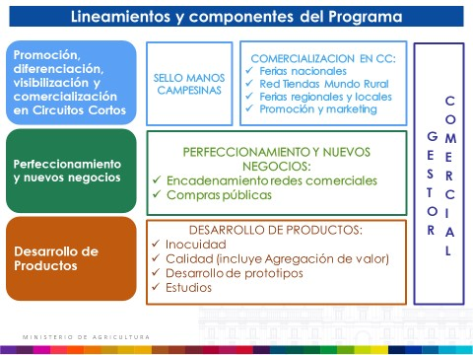
Plataforma de Servicios:
Programas Transversales

Slide 81
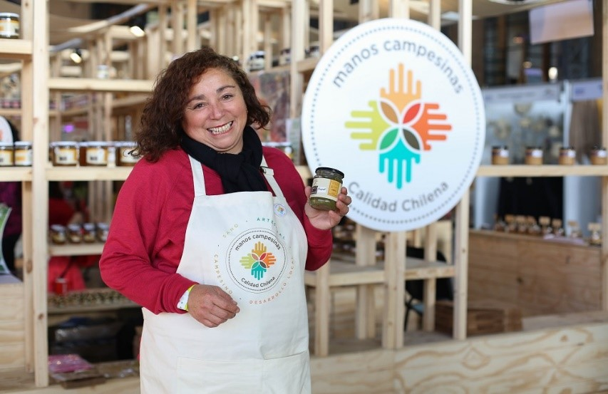
Plataforma de Servicios:
Programas Transversales
Programa de Comercialización
Diseñado como una estrategia de diversificación de los mercados
Visibilización para los productos de la AFC
Nuevas formas de apoyo a la comercialización

Slide 82
Plataforma de Servicios:
Programas Transversales
Programa de Comercialización
Sello “Manos Campesinas”
Vitrinas propias (ExpoMundoRural, Ferias,etc.)
Participación en otras Vitrinas (Ñam, Recomiendo Chile.)
Otras acciones de promoción (Catálogos, Guías)
1. Promoción y visibilización de los productos y servicios de la AFC.
2. Nuevos modelos de comercialización: apertura de nuevas relaciones comerciales y perfeccionamiento de las existentes.
Nuevos lugares y formas de venta: comercio electrónico, mercados urbanos, tiendas)
Compras públicas JUNAEB
Convenios para el perfeccionamiento de las relaciones comerciales (Unimarc, Paris Volver a Tejer, Lo Valledor, etc)
Mercados de nichos de Exportación
3. Programas regulares de Desarrollo de capacidades y financiamiento.
Gestor Comercial, Apoyo a Organización Económica, Alianzas Productivas, SAT, PRODESAL, PDTI, PADIS, PRODEMY, Servicio a Proyectos
Valor agregado: Sabores del Campo

Slide 83
Plataforma de Servicios:
Programas Transversales
Programa Agricultura Sustentable
Enfoque:
Promover la incorporación de Prácticas y Manejos Ambientalmente Sustentables en los sistemas productivos y emprendimientos de los usuarios y usuarias de INDAP.
Promoción de prácticas y manejos ambientalmente sustentables orientados a la recuperación, conservación y/o uso sustentable de los recursos naturales.
Cuenta con los siguientes componentes:
Generación de conocimientos y desarrollo de capacidades.
Transversalización del Programa en la acción de fomento de INDAP.
Articulación interinstitucional y apalancamiento de recursos.
Difusión y sensibilización

Slide 84
Plataforma de Servicios:
Programas Transversales
Programa de Desarrollo de Consultores
Propósito:
Mejorar las capacidades y habilidades de los Consultores de Fomento, contribuyendo a incrementar el impacto de los Programas de INDAP en el desarrollo de la Agricultura Familiar Campesina.
Se enfoca hacia los socios estratégicos de INDAP que son quienes realizan la prestación de servicios en los diferentes programas regulares por más de 4.000 consultores externos a lo largo de todo el país, y son un pilar fundamental en la transferencia de conocimientos y calidad de los servicios de INDAP hacia los usuarios y usuarias.

Slide 85
Plataforma de Servicios:
Programas Transversales
Programa Desarrollo de Consultores
1. Directorio Nacional de Consultores de Fomento.
Contar con un Directorio único y público, con información disponible para todos los interesados.
Conocer todos los antecedentes de cada consultor de manera que al momento de su selección se pueda contar con información completa y confiable.
Conocer las evaluaciones de desempeño de los consultores.
Conocer las evaluaciones de competencias laborales de los consultores.
2. Evaluación de Competencias laborales.
Evaluar las competencias técnicas y psicolaborales de los consultores.
Establecer las brechas entre las competencias técnicas y psicolaborales observadas y las requeridas para cumplir con sus funciones.
Desarrollar un plan de formación capaz de cubrir las brechas detectadas.

Slide 86
Plataforma de Servicios:
Programas Transversales
Programa Desarrollo Consultores
• Permiten contar con información para apoyar la toma de decisiones de los productores e INDAP, respecto a los Consultores con los cuales les resulta más conveniente trabajar de acuerdo a las necesidades y objetivos de desarrollo de los productores.
• Identificar los elementos relacionados con el desempeño, los mide y proporciona retroalimentación a los propios Consultores, respecto a sus fortalezas y debilidades.
• Determinar las necesidades de formación y desarrollo de los Consultores.
• Identificar y objetivar la toma de decisiones respecto de la continuidad de los consultores en los programas de INDAP, de manera de asegurar la calidad de los servicios a los productores.
• Entregar insumos para la evaluación de resultados e impacto de los propios Programas/Servicios de Fomento.
Evaluación contempla:
Cumplimiento de metas establecidas en el Plan de Trabajo Anual.
Cumplimiento de las actividades establecidas en el Plan de Trabajo Anual.
Percepción y satisfacción de los usuarios.
3.Evaluación de Desempeño.

Slide 87
Plataforma de Servicios:
Programas Transversales
4. Orientación y Actualización Continua.
Destinada a mejorar las capacidades de los consultores, mediante:
Sistema soporte expertos.
Talleres/Cursos en Temas Transversales.
Talleres/Cursos en temas específicos.
Talleres de Intercambio de Experiencias.
5. Sistema de Información en Línea.
Canal de información e intercambio de acceso rápido para los Consultores:
Intercambio de información.
Cursos
Talleres
Estudios de interés
Materiales de Apoyo (Manuales, cursos para productores)

Slide 88
Plataforma de Servicios: Desarrollo de Capacidades
Programa | Objetivo | Fem. | Masc. | Pers. Jurid. | Total | Presupuesto ejecutado (M$ y %) | Composición por Género
PRODESAL | Apoyar a pequeños/as productores agrícolas, campesinos/as y sus familias para que desarrollen actividades silvoagropecuarias o actividades conexas, para fortalecer sus sistemas productivos, mejorando sus ingresos y calidad de vida. | 34.098 | 34.674 | 0 | 68.772 | 38.506.774 (99,74%)
PDTI | Apoyar a pequeños/as productores agrícolas pertenecientes a pueblos originarios, para el fortalecimiento de sus actividades silvoagropecuarias y actividades conexas, respetando su cosmovisión, procurando aumentar sus ingresos y calidad de vida. | 26.099 | 22.612 | 0 | 48.711 | 34.470.294 (99,58%)
PADIS | Apoyar a los usuarias y usuarios de la región de Coquimbo, a fortalecer sus actividades silvoagropecuarias y actividades conexas, mediante la entrega de asesoría técnica e incentivos no reembolsables (fondos de inversión) | 1.022 | 1.270 | 0 | 2.292 | 3.011.146 (92,88%)
Fuente: Base Tesorería, 31 de diciembre del 2021.
* https://sistemas.indap.cl

Slide 89
Plataforma de Servicios: Desarrollo de Capacidades
Programa | Objetivo | Fem. | Masc. | Pers. Jurid. | Total | Presupuesto ejecutado (M$ y %) | Composición por Género
Programa Mujeres Rurales | Visibilizar, incorporar a los diferentes mercados y empoderar a las mujeres rurales, mediante una estrategia de intervención que dura 3 años, entregando un apoyo integral en ámbitos sociales, organizacionales, gestión del emprendimiento y productiva. | 1.272 | 1 | 0 | 1.273 | 3.127.010 (99,84%)
SAT | Aumentar el margen bruto de los negocios silvoagropecuarios/conexos que más aportan al ingreso del hogar de los productores articulados al mercado. | 3.377 | 10.573 | 208 | 13.950 | 18.435.505 (98,71%)
Alianzas Productivas | Mejorar el acceso a los mercados mediante el encadenamiento productivo, con grandes poderes compradores, permitiendo la diversificación de los productos de la AFC. | 1.084 | 2.212 | 0 | 3.297 | 3.544.779 (97,01%)
Fuente: Base Tesorería, 31 de diciembre del 2021.
* https://sistemas.indap.cl

Slide 90
Plataforma de Servicios:
Programa de Desarrollo de Inversión
Programa | Objetivo | Fem. | Masc. | Pers. Jurid. | Total | Presupuesto ejecutado (M$ y %) | Composición por Género
PDI | Incentivo económico no reembolsable que ayuda en el cofinanciamiento de inversiones destinadas a mejorar e incorporar tecnologías que capitalizan y modernizan los sistemas productivos de la AFC, contribuyendo al desarrollo y competitividad de sus actividades productivas. | 806 | 675 | 96 | 1.621 | 3.588.065 (99,70%)
SIRSD-S | Incentivo económico no reembolsable, destinado a cofinanciar actividades y/o labores que contribuyan a la recuperación de los suelos agropecuarios degradados y/o a mantener los suelos recuperados, en los niveles mínimos aceptados técnicamente. | 6.198 | 11.513 | 24 | 17.735 | 19.033.856 (97,68%)
Fuente: Base Tesorería, 31 de diciembre del 2021.

Slide 91
Plataforma de Servicios:
Programa de Desarrollo de Inversión
Programa | Objetivo | Fem. | Masc. | Pers. Jurid. | Total | Presupuesto ejecutado (M$ y %) | Composición por Género
Praderas Suplementarias y Recursos Forrajeros | Incentivo económico no reembolsable destinado al establecimiento de praderas suplementarias y/o recursos forrajeros como herramienta efectiva para disponer de forraje invernal y/o estival en aquellos predios donde la ganadería es el rubro principal de la unidad productiva. | 6.000 | 9.345 | 2 | 15.347 | 4.821.985 (99,55%)
Riego | Mejorar y potenciar el uso eficiente del recurso hídrico, a través de mejoramiento de canales, pozos, riego tecnificado, embalses, cosechadores de aguas lluvia, entre otros. | 2.293 | 3.806 | 78 | 6.177 | 26.554.192 (96,08%)
Fuente: Base Tesorería, 31 de diciembre del 2020.

Slide 92
Plataforma de Servicios: Programas de Créditos
Programa | Objetivo | Fem.* | Masc.* | Pers. Jurid.* | Total * | Presupuesto ejecutado (M$ y %) | Composición por Género
Créditos corto plazo | Son créditos con plazo de hasta 359 días, destinados a financiar fundamentalmente el capital de trabajo requerido para desarrollar actividades económicas, cuya capacidad de generación de recursos permita el pago total de la obligación dentro del plazo antes indicado. También se puede financiar activo fijo, siempre y cuando la capacidad de generación de recursos de la inversión financiada permita cancelar el crédito en el plazo otorgado. | Directo: 8.381; No op: 2.894 | Directo: 14.378; No op: 6.937 | 52 | Directo: 22.759; No op: 9.831 | 54.579.612 (98,39%)
Créditos largo plazo | Son créditos cuya capacidad de generación de recursos para pagar la obligación requiere de un plazo superior a 359 días, con un máximo de 10 años, incluido el periodo de gracia que pudiere haberse establecido en el estudio del flujo de caja proyectado. Estos créditos están destinados a financiar fundamentalmente inversiones en activos fijos, incluido el capital de trabajo determinado en el respectivo proyecto. También financian el capital de trabajo de actividades cuya capacidad de generación de recursos no permite el pago total dentro de los 359 días de plazo. | Directo: 4.040; No op: 7.074 | Directo: 5.447; No op: 11.043 | 38 | Directo: 9.487; No op: 18.117 | 25.268.274 (99,49%)
Fuente: División de Asistencia Financiera, 31 de diciembre del 2021.

Slide 93
Plataforma de Servicios: Programas de Seguros
Programa | Objetivo | Número de pólizas | Presupuesto ejecutado (M$ y %)
Programa de apoyo para la contratación de Seguro Ganadero | Brindar, mediante el contrato con la compañía aseguradora, protección frente a la muerte, enfermedades y robo de los animales, entre otras cosas, según la cobertura disponible en la póliza, tratando de reparar en parte o en su totalidad las consecuencias materiales negativas causadas en la masa ganadera asegurada por efectos del siniestro. | 1.878 | 1.564.690 (100%)
Programa de apoyo para la contratación de Seguro Agrícola | Facilitar el acceso al Seguro Agrícola a los usuarias/os productores/as de un cultivo y/o frutal que mediante el seguro pueda enfrentar los riesgos climáticos a que están expuestos según los tipos de cultivos, recuperando parte de los costos de producción y continuar con su actividad productiva. | 9.390
Programa de apoyo para la contratación de Seguro Apícola | Facilitar e incentivar la contratación del seguro apícola a aquellos agricultores/as que se dedican a la producción de miel, favoreciendo la continuidad productiva por medio de la tercerización del riesgo. | 549
Fuente: División de Asistencia Financiera, 31 de diciembre del 2021.

Slide 94
Plataforma de Servicios: Programas de Seguros
Evolución en la contratación e indemnización del Seguro Agrícola:
En 2021 se cursaron 1.077 indemnizaciones por un monto total de M$ 2.055.908.
Región | Nº Pólizas | Monto Indemnizaciones (M$)
Arica y Parinacota | 8 | 19.845
Tarapacá | 3 | 2.949
Atacama | 6 | 16.754
Coquimbo | 22 | 64.818
Valparaíso | 28 | 108.109
Metropolitana | 5 | 7.850
O'Higgins | 197 | 743.765
Maule | 454 | 584.083
Ñuble | 51 | 46.211
Biobío | 37 | 35.466
Araucanía | 195 | 325.380
Los Ríos | 57 | 80.954
Los Lagos | 14 | 19.394
Total | 1.077 | 2.055.908
Fuente: División de Asistencia Financiera, 31 de diciembre del 2021.

Slide 95
Plataforma de Servicios: Programas de Seguros
Evolución en la contratación e indemnización del Seguro Bovino:
En 2021, se cursaron 549 indemnizaciones por un monto total de M$ 341.774.
Región | Nº Pólizas | Monto Indemnizaciones (M$)
Valparaíso | 6 | 3.939
O´Higgins | 1 | 352
Maule | 9 | 3.550
Ñuble | 2 | 985
Biobío | 5 | 2.716
Araucanía | 15 | 10.396
Los Ríos | 49 | 26.069
Los Lagos | 181 | 100.384
Aysén | 188 | 123.655
Magallanes | 92 | 68.715
Total | 1 | 746
Fuente: División de Asistencia Financiera, 31 de diciembre del 2021.

Slide 96
Plataforma de Servicios: Programas de Seguros
Evolución en la contratación e indemnización del Seguro Ovino:
En 2021, se cursaron 42 indemnizaciones por un monto total de M$ 8.427.
Región | Nº Pólizas | Monto Indemnizaciones (M$)
L.B. O’HIGGINS | 1 | 68
ÑUBLE | 2 | 103
BIO-BIO | 1 | 415
ARAUCANIA | 1 | 92
LOS RIOS | 18 | 1.377
LOS LAGOS | 11 | 4.689
AYSEN | 8 | 1.682
TOTAL | 42 | 8.427
Fuente: División de Asistencia Financiera, 31 de diciembre del 2021.

Slide 97
Plataforma de Servicios: Programas de Seguros
Evolución en la contratación e indemnización del Seguro Apícola:
En 2021, se cursaron 640 indemnizaciones por un monto total de M$ 773.711.
Región | Nº Pólizas | Monto Indemnizaciones (M$)
COQUIMBO | 25 | 29.463
VALPARAISO | 54 | 138.602
METROPOLITANA | 31 | 33.894
L.B. O’HIGGINS | 90 | 141.719
MAULE | 175 | 263.431
ÑUBLE | 95 | 54.530
BIO-BIO | 73 | 40.974
ARAUCANIA | 63 | 39.913
LOS RIOS | 30 | 26.846
LOS LAGOS | 4 | 4.338
TOTAL | 640 | 773.711
Fuente: División de Asistencia Financiera, 31 de diciembre del 2021.

Slide 98
Plataforma de Servicios: Emergencia Agrícola principales eventos financiados en 2021
Alimentación animal por prolongado déficit hídrico en: Aysén, La Araucanía, Los Lagos.
Alimentación animal por prolongado déficit hídrico e impedimento de acceso a veranadas en: Coquimbo.
Alimentación animal y apícola por prolongado déficit hídrico en: Coquimbo, Valparaíso, Metropolitana, O’Higgins y Maule.
Manejos técnico-productivos, agronómicos y culturales por lluvias extemporáneas en: Valparaíso, Metropolitana, Libertador Bernardo O´Higgins, Maule y Ñuble.
Rehabilitación productiva por lluvias extemporáneas en: Maule, Ñuble y Biobío.
Rehabilitación productiva por incendios forestales en: Valparaíso, Biobío, Araucanía y los Rios.
Manejos técnico-productivos, agronómicos y culturales por incidencia de plaga Drosophila suzukii (Matsumura) en: Maule y Ñuble.
Rehabilitación productiva de infraestructura dañada por evento de lluvias extemporáneas en: Antofagasta, Valparaíso, O’Higgins y Biobío.
Alimentación animal por evento de nevazón en comuna de Alto Biobío, región del Biobío.
Alimentación animal y rehabilitación productiva consecuencia de la ocurrencia de frente de fuertes lluvias, viento e inundaciones en Araucanía.
Rehabilitación productiva por crisis sanitaria rubro flores y alimentación animal por evento de nevazón en comuna de Alto Biobío, región del Biobío.
Rehabilitación productiva por evento de remoción en masa consecuencia de frente de fuertes lluvias, viento e inundaciones en: Los Ríos.
Rehabilitación productiva por frente de fuertes lluvias, viento e inundaciones en: Araucanía.
Rehabilitación productiva por bajas temperaturas y heladas en: Coquimbo.
Fuente: Sistema de Emergencia, sistema de tesorería, 31 de diciembre del 2021.

Slide 99
Plataforma de Servicios: Emergencia Agrícola
El presupuesto asignado y ejecutado por región, para emergencias agrícolas fue de:
PRESUPUESTO 2021 |  |  |  | INDICADORES
Región | Recursos Presupuestados (M$) | Recursos Ejecutados (M$) | Recursos Ejecutados (%) | Número Usuarios Totales | Número Mujeres | Número Hombres | Persona Jurídica
Antofagasta | 8.550 | 8.550 | 100% | 23 | 7 | 16 | 0
Coquimbo | 981.249 | 980.449 | 100% | 5.338 | 2.152 | 3.184 | 2
Valparaíso | 478.545 | 478.545 | 100% | 3.049 | 910 | 2.139 | 0
Metropolitana | 199.970 | 199.970 | 100% | 1.239 | 478 | 759 | 2
O´Higgins | 786.921 | 786.921 | 100% | 2.174 | 563 | 1.611 | 0
Maule | 1.874.659 | 1.873.946 | 100% | 10.870 | 4.128 | 6.742 | 0
Ñuble | 815.102 | 815.102 | 100% | 5.000 | 1.942 | 3.058 | 0
Bio Bio | 404.111 | 404.111 | 100% | 2.170 | 900 | 1.269 | 1
Araucanía | 494.426 | 494.426 | 100% | 2.139 | 1.015 | 1.124 | 0
Los Rios | 3.500 | 3.500 | 100% | 7 | 5 | 2 | 0
Los Lagos | 348.750 | 348.750 | 100% | 2.326 | 1.268 | 1.058 | 0
Aysén | 16.697 | 16.697 | 100% | 57 | 12 | 44 | 1
Total general | 6.412.480 | 6.410.967 | 100% | 34.392 | 13.380 | 21.006 | 6
Fuente: Sistema de Emergencia, sistema de tesorería, 31 de diciembre del 2021.

Slide 100
Plataforma de Servicios: Emergencia Agrícola
La atención de usuarios de emergencias por región se ve reflejada en el siguiente grafico:
Fuente: Sistema de Emergencia, sistema de tesorería, 31 de diciembre del 2021.

Slide 101
Evolución del Presupuesto 2010-2021

Slide 102
Presupuesto: Evolución del Presupuesto
Evolución del presupuesto real (M$) destinado a la Institución, período 2010 – 2021 aumento en un 23% (base 2010).
Fuente: SIGFE, 31 de diciembre del 2021.

Slide 103
Presupuesto: Evolución del Presupuesto por Subtítulo
Evolución del presupuesto real (M$) destinado a la asistencia técnica
(transferencias corrientes - Subtítulo 24), período 2010 – 2021 aumento en un 23% (base 2010).
Fuente: SIGFE, 31 de diciembre del 2021.

Slide 104
Presupuesto: Evolución del Presupuesto por Subtítulo
Evolución del presupuesto real (M$) destinado a inversiones (transferencias
de capital - Subtítulo 33), período 2010 – 2021 aumento un 38% (base 2010).
Fuente: SIGFE, 31 de diciembre del 2021.

Slide 105
Presupuesto: Evolución del Presupuesto por Subtítulo
Evolución del presupuesto (M$) real de Créditos (Subtítulo 32), período 2010 – 2020 aumento un 17% (base 2010).
Fuente: SIGFE, 31 de diciembre del 2021.

Slide 106
Presupuesto: Evolución del Presupuesto por Subtítulo
Evolución del presupuesto (M$) real para Soporte Institucional (Subtítulo 22),
período 2010 – 2021 disminuyó un 20% (base 2010).
Fuente: SIGFE, 31 de diciembre del 2021.

Slide 107
Presupuesto: Evolución del Presupuesto por Subtítulo
Evolución del Gasto real (M$) del Subtítulo 21, período 2010 – 2021 aumentó un 18% (base 2010).
Fuente: SIGFE, 31 de diciembre del 2021.

Slide 108
GLOSARIO
En este documento se utilizan los siguientes conceptos y sus abreviaciones:
Agencia de Área: es una unidad de gestión local de la Dirección Regional, que se relaciona de manera directa y territorial con los usuarios de INDAP y su gestión se basa en un conjunto de políticas, normas e instrumentos definidos por la Institución.
Oficina de Área: es una extensión territorial de las Agencias de Área, que permite en zonas de difícil acceso o alta concentración de usuarios una atención más eficiente.
Calidad Jurídica: Corresponde a las asignaciones Profesional, Técnico, Administrativo, Auxiliar, Directivo.
Estamento: Corresponde a la separación del tipo de contrato de los funcionarios y estos son: Planta, Contrata, Suplente.
Créditos Directos (Dir): Corresponde al número de atenciones a usuarias y usuarios únicos registrados en el Sistema de Tesorería, que reflejan gastos de Crédito.
No operacionales (No op): Corresponde al número de atenciones a usuarias y usuarios únicos registrados en el Sistema de Tesorería, que reflejan gastos asociados al Subtitulo 32 del clasificador presupuestario. Los conceptos incluidos son: Crédito, Gastos Notariales, Impuesto de Timbres y Estampillas, Seguro Agrícola, Seguro Apícola, Seguro Desgravamen, Seguro Ganadero, Seguro Ovino, Renegociaciones.

Slide 109
